Slide 1
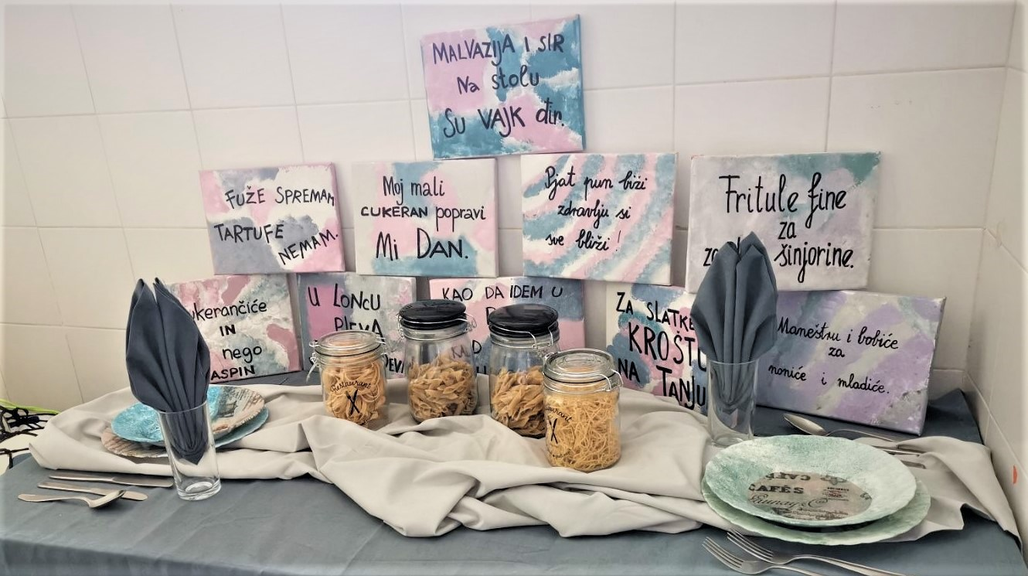
OŠ – SE MILANA ŠORGA OPRTALJ -PORTOLE
OPRTALJSKI PIJAT

Slide 2
CILJ PROJEKTA
Skrenuti pažnju na jela naših predaka, valorizirati jela stare istarske kuhinje, upoznati vrijedne i pomalo zaboravljene namirnice te njihove posebne okuse i mirise.

Slide 3
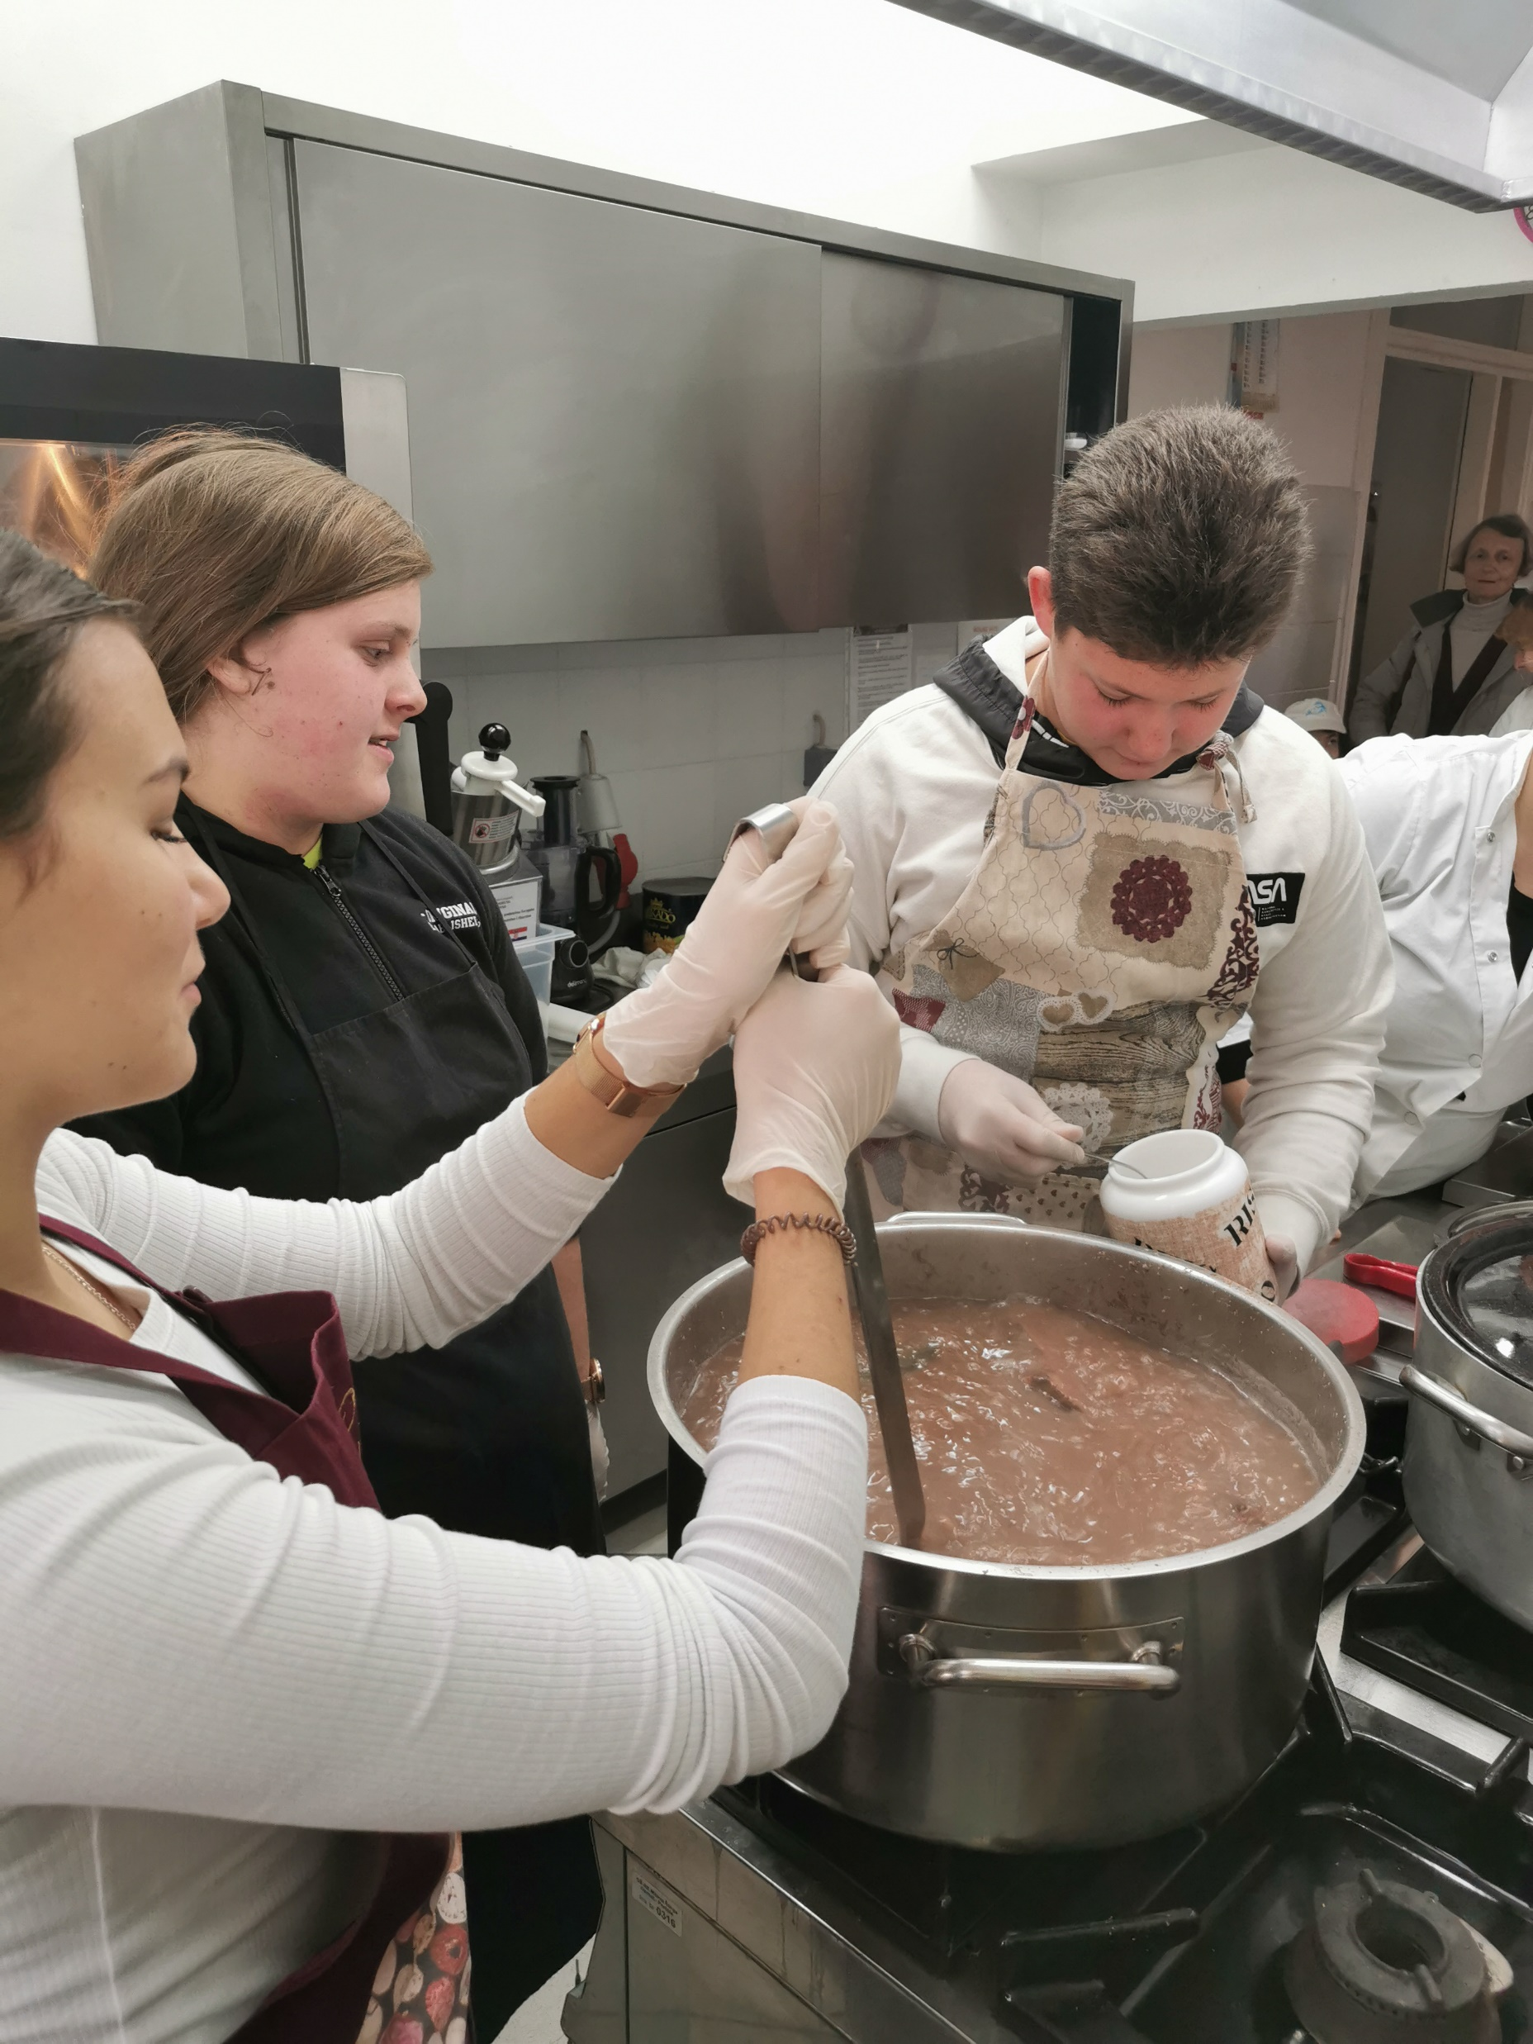
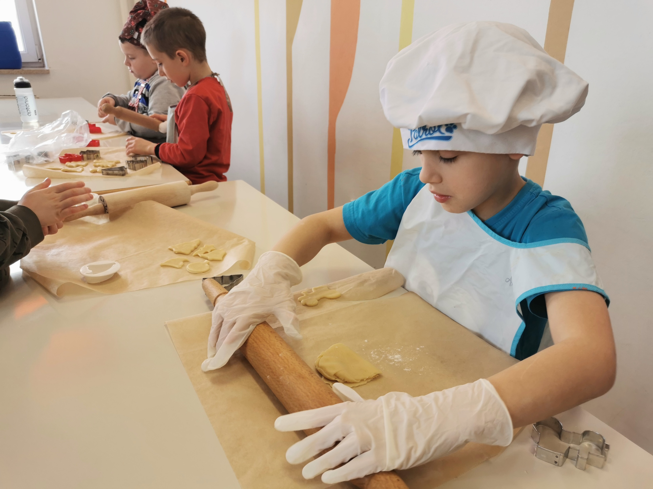
U našoj školi su održana dva Projektna dana. Tijekom prvog dana učenici su, uz vodstvo učitelja, imali priliku peći božićne kekse i pripremati maneštru z bobići.

Slide 4
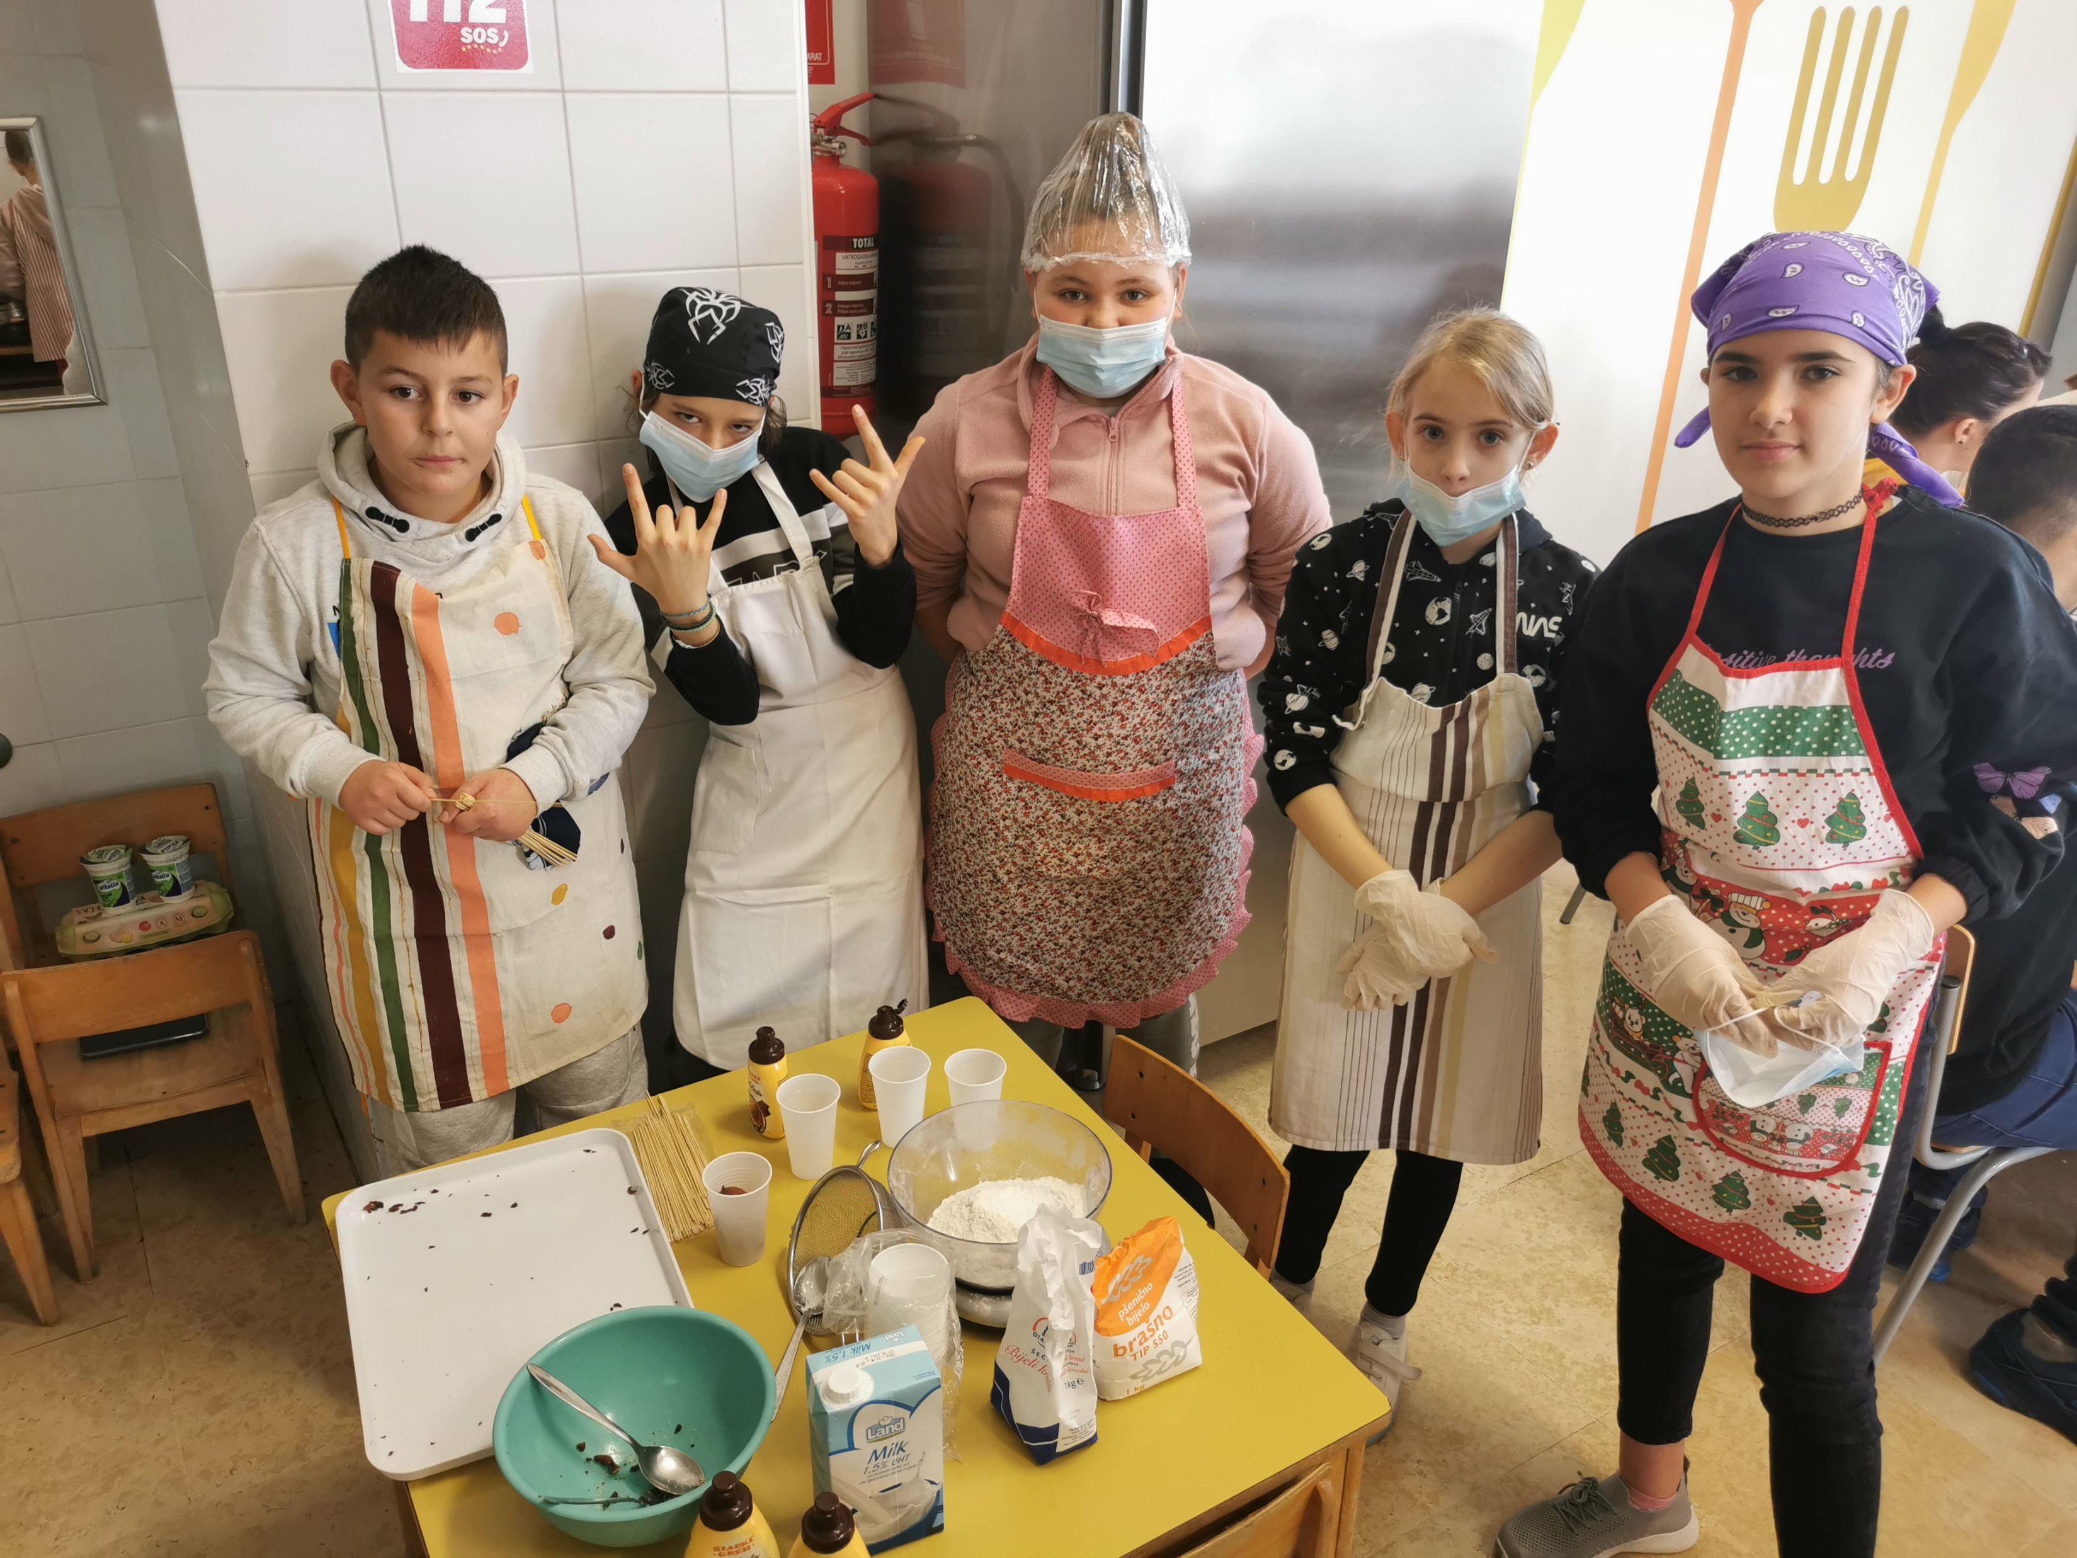
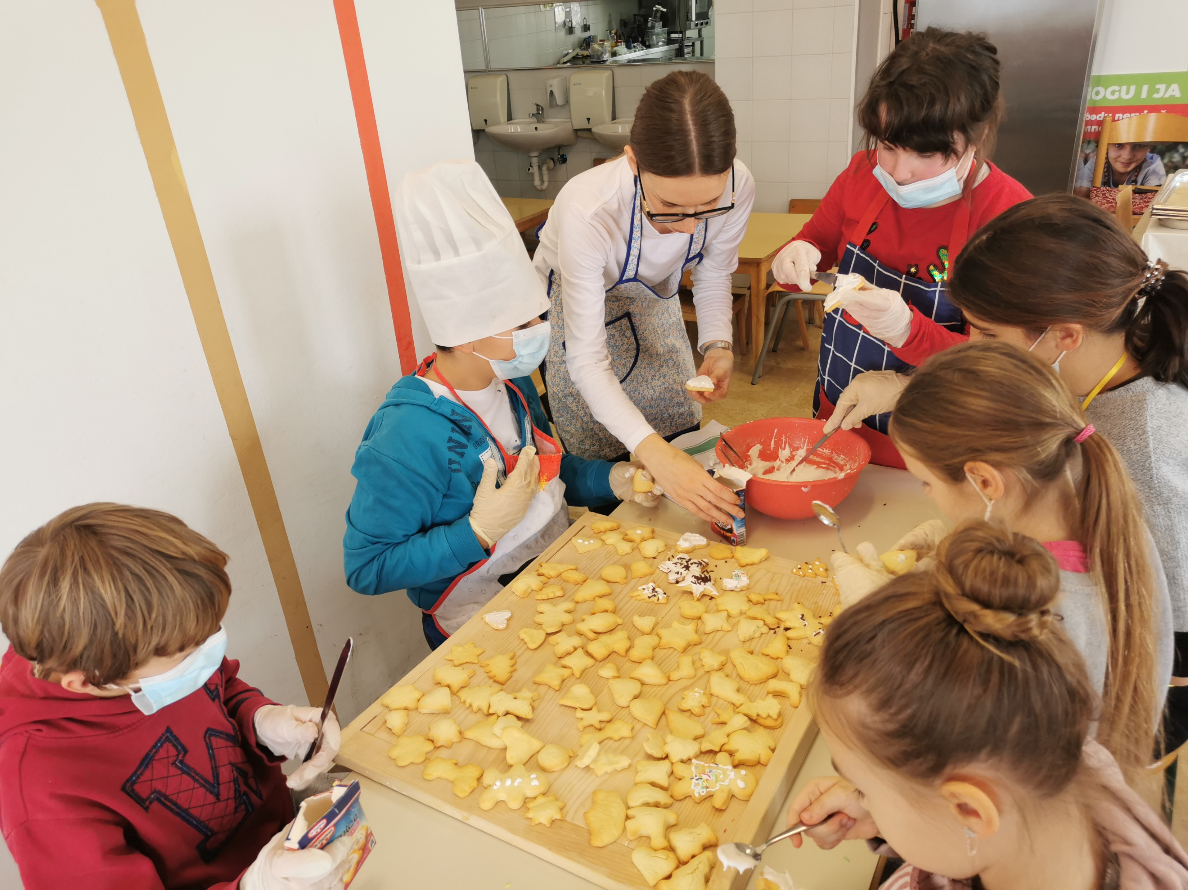
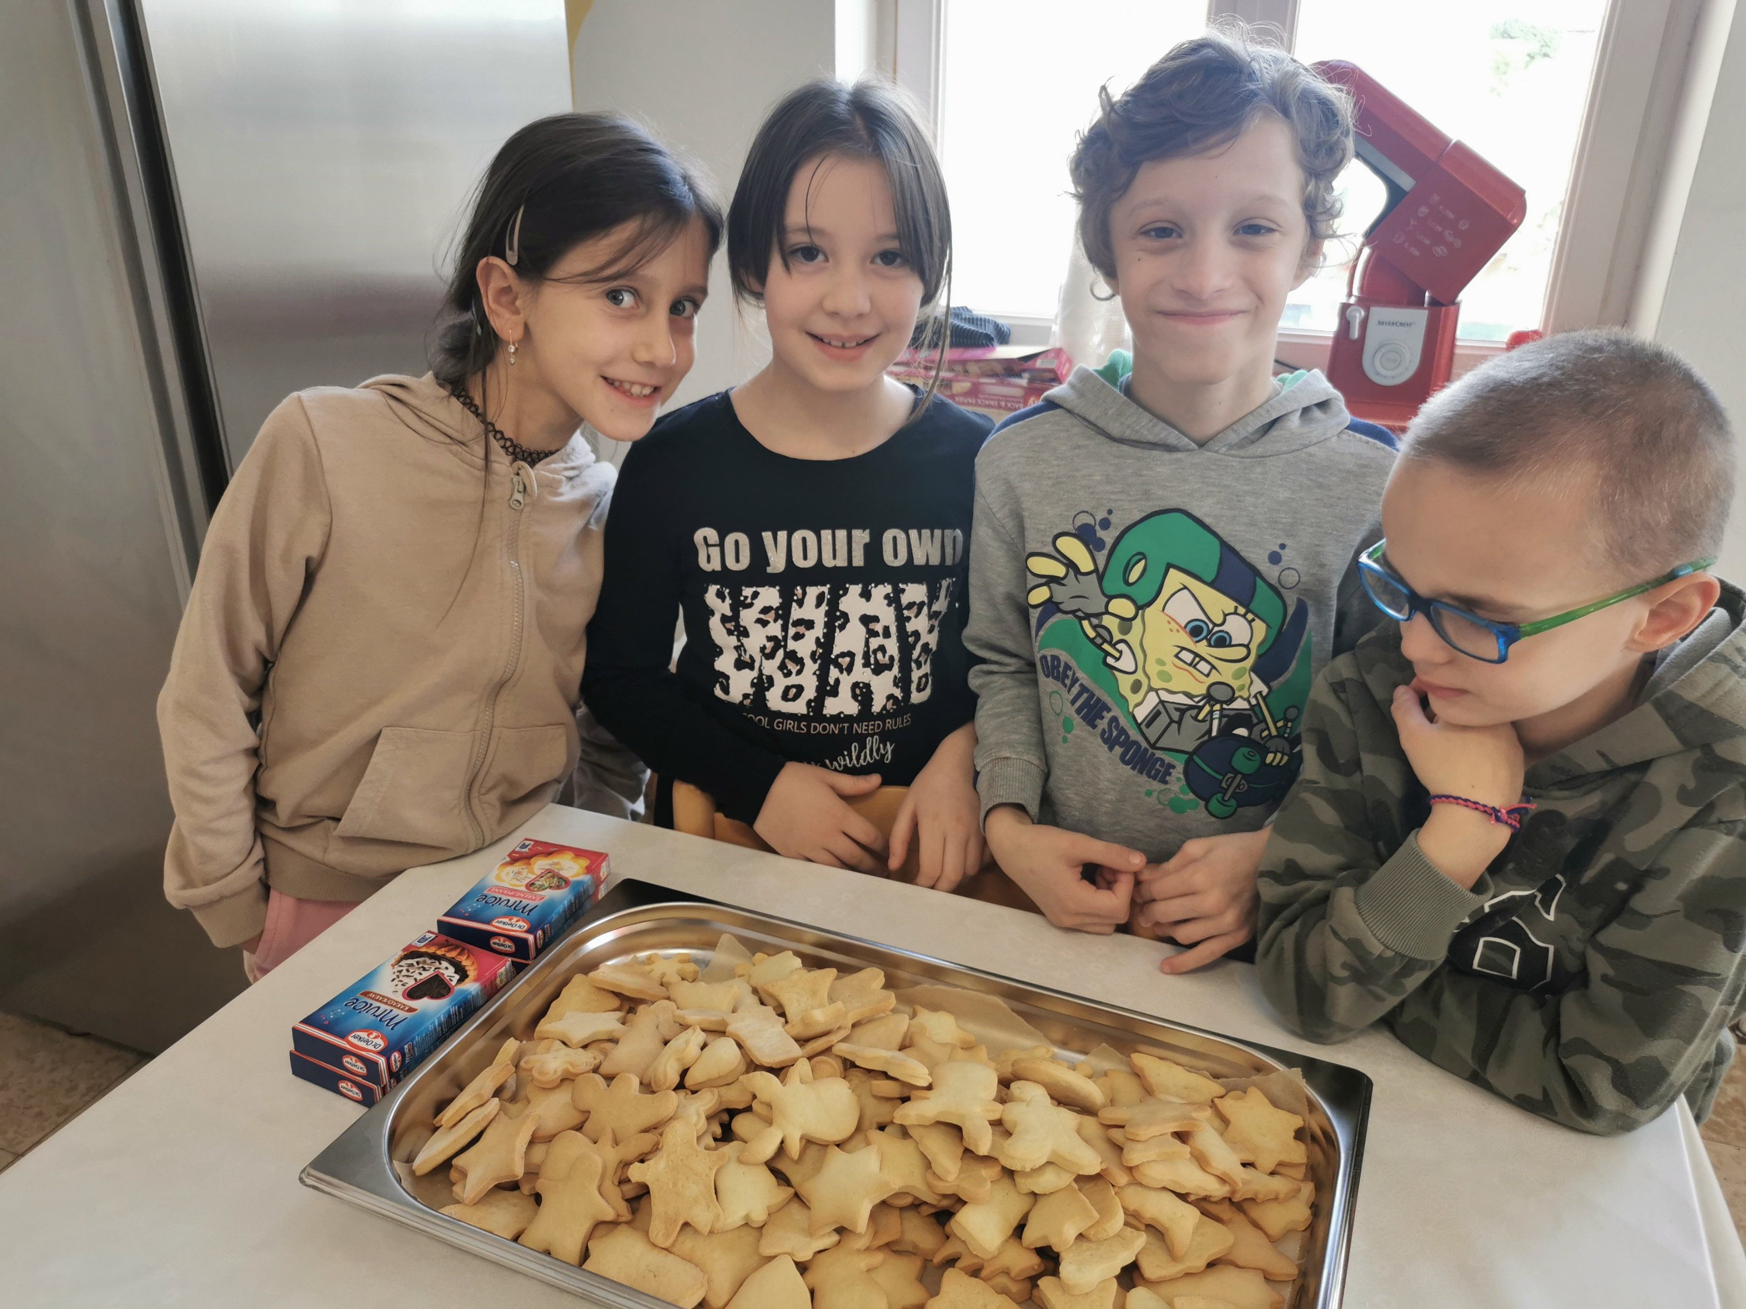
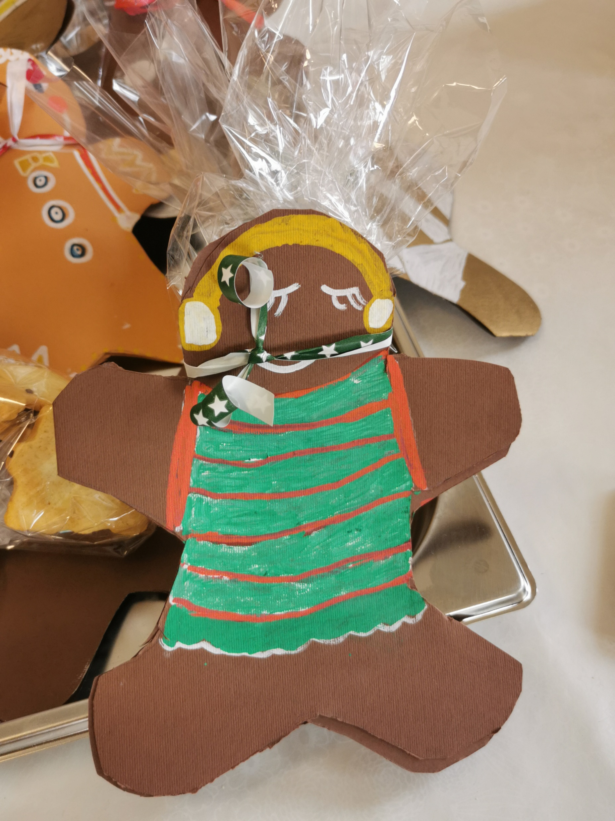
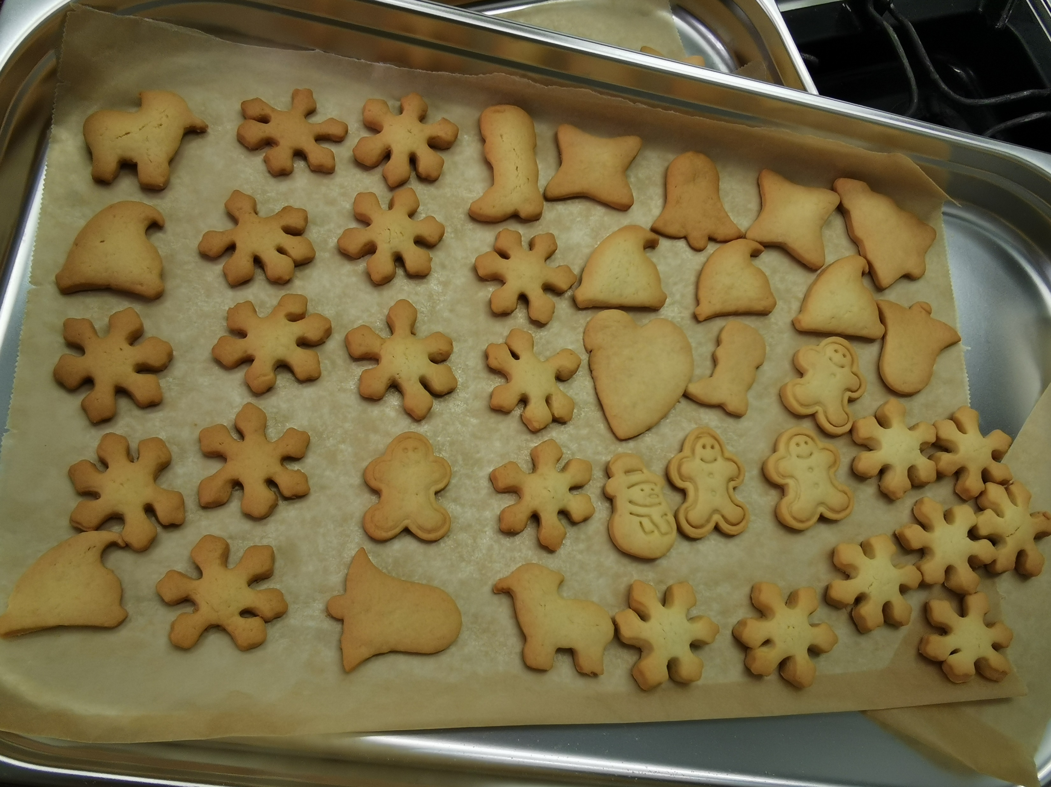

Slide 5
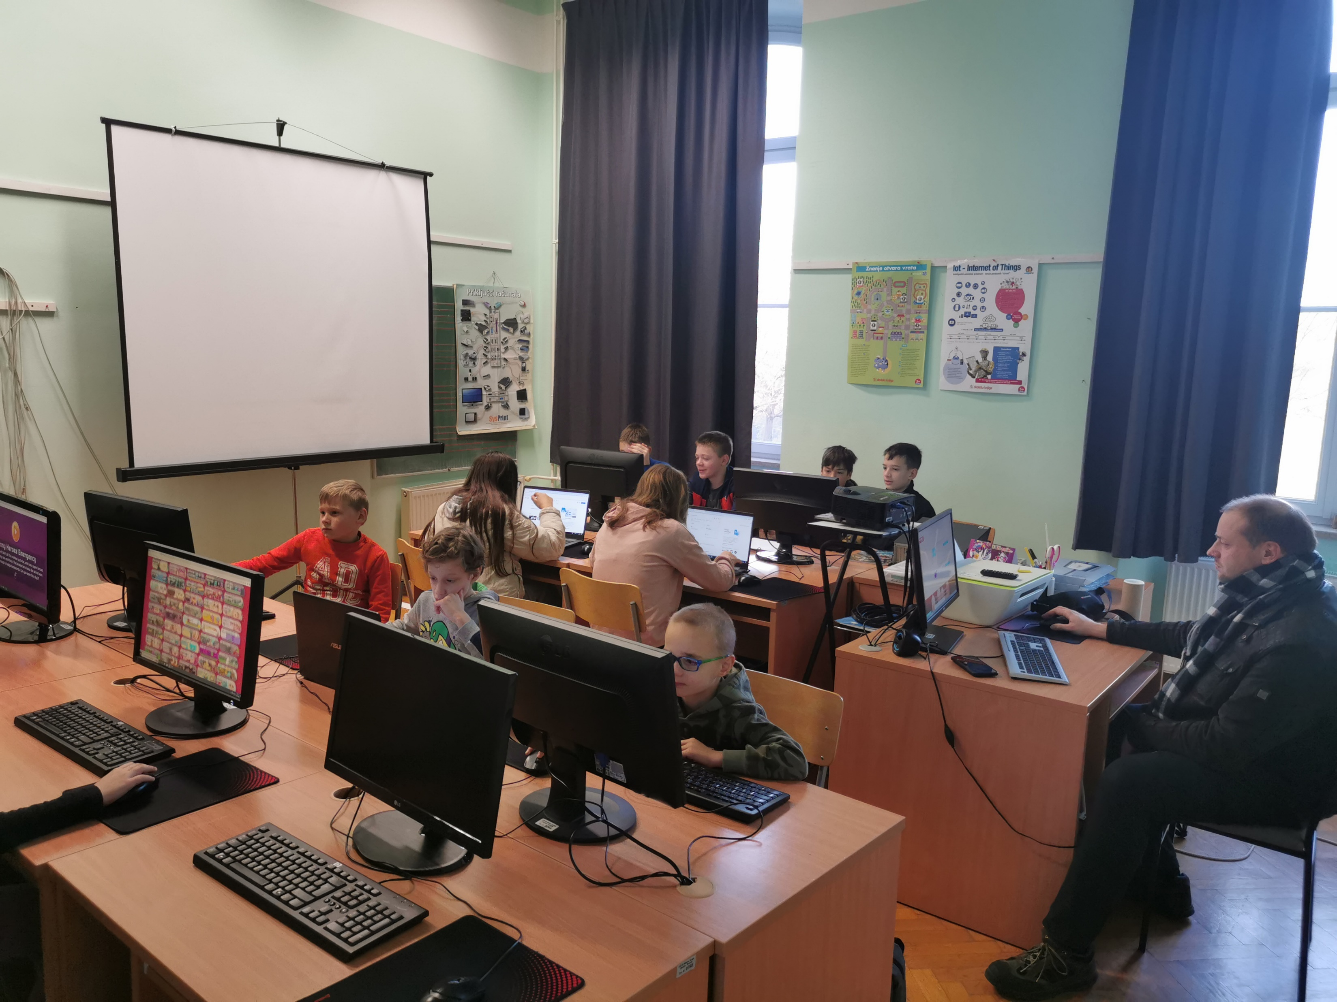
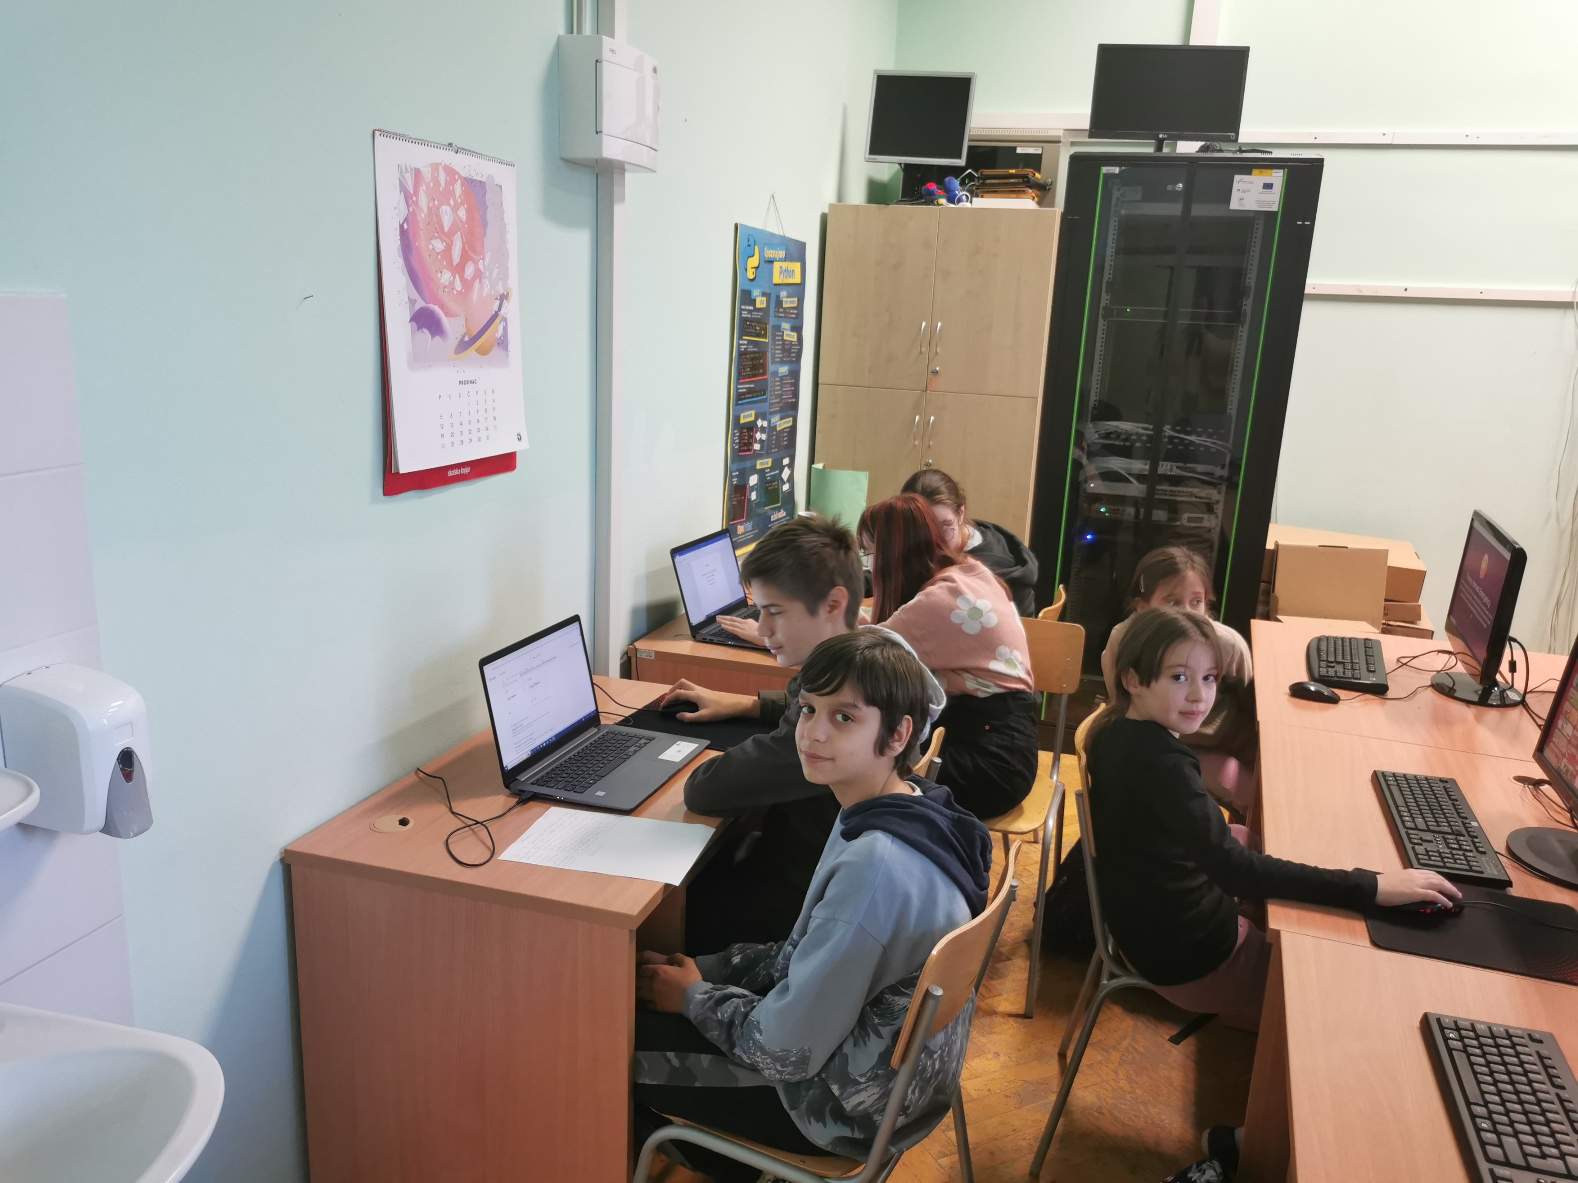
Prevodili su se recepti stare istarske kuhinje na engleski i talijanski jezik.

Slide 6
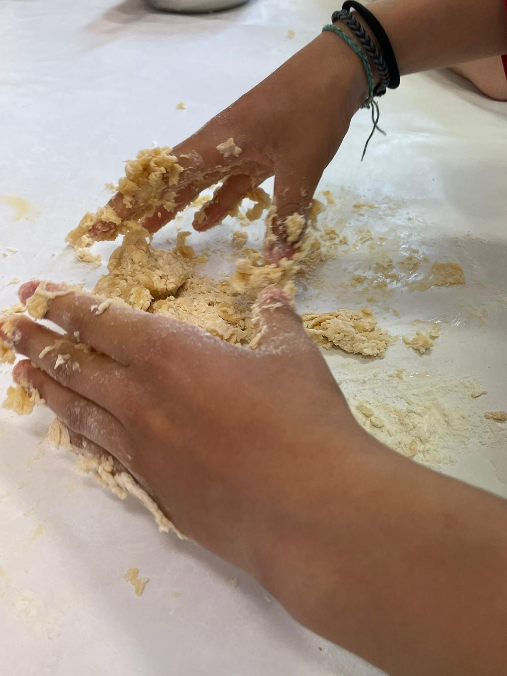
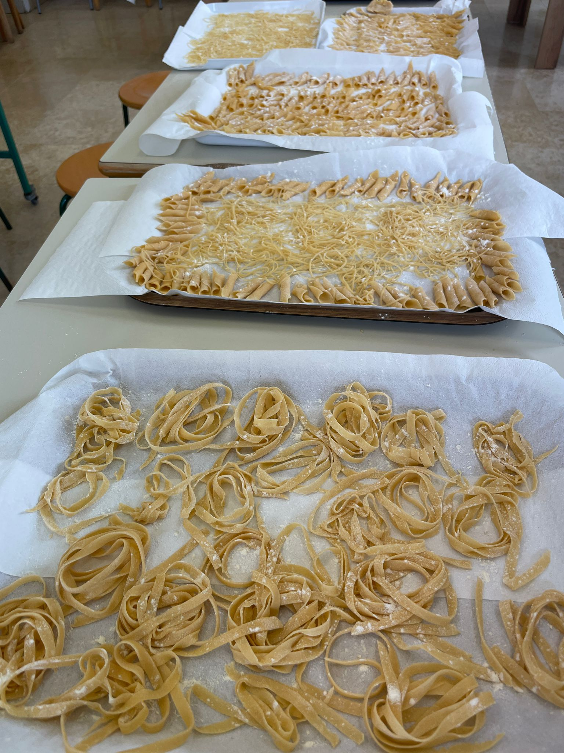
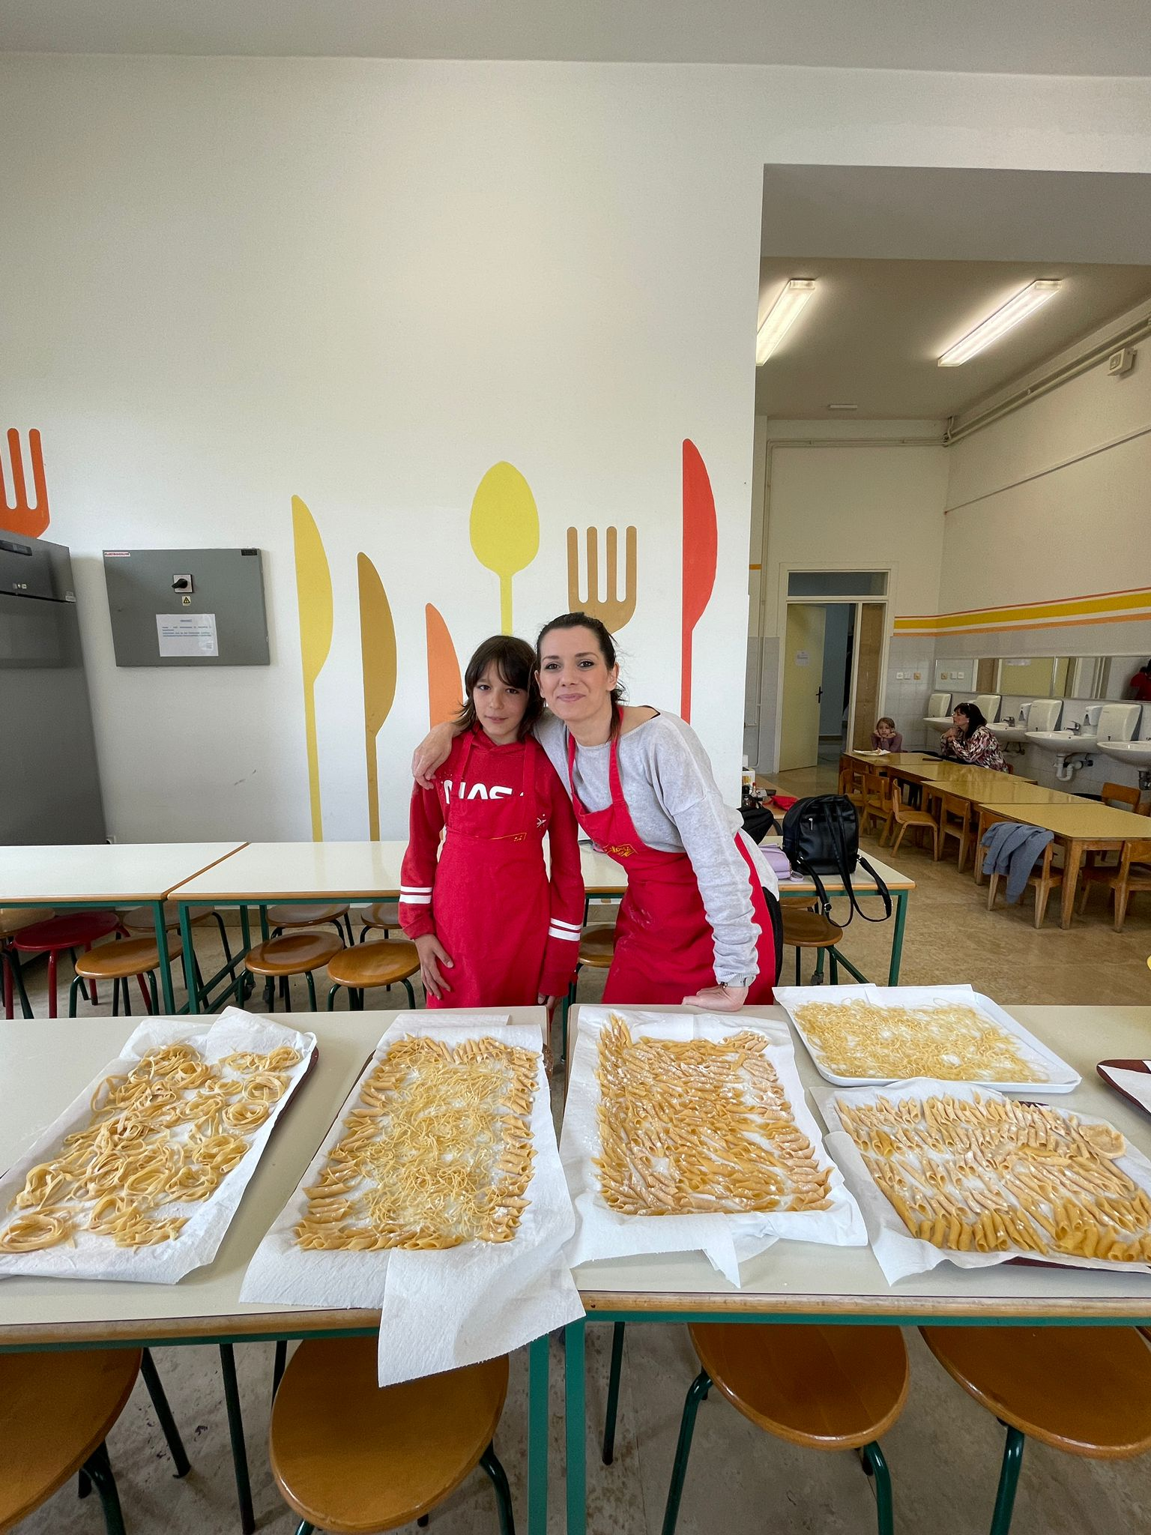
Tijekom idućeg Projektnog dana, učenici su izrađivali fuže, tagliatelle i fideline.

Slide 7
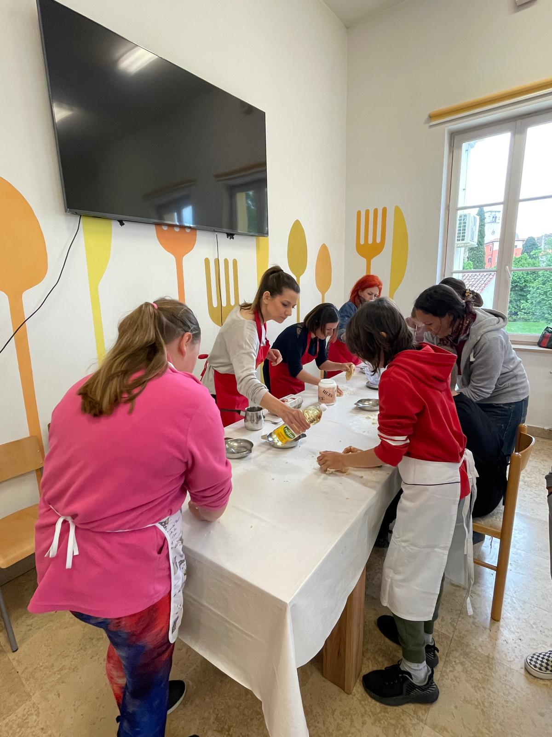
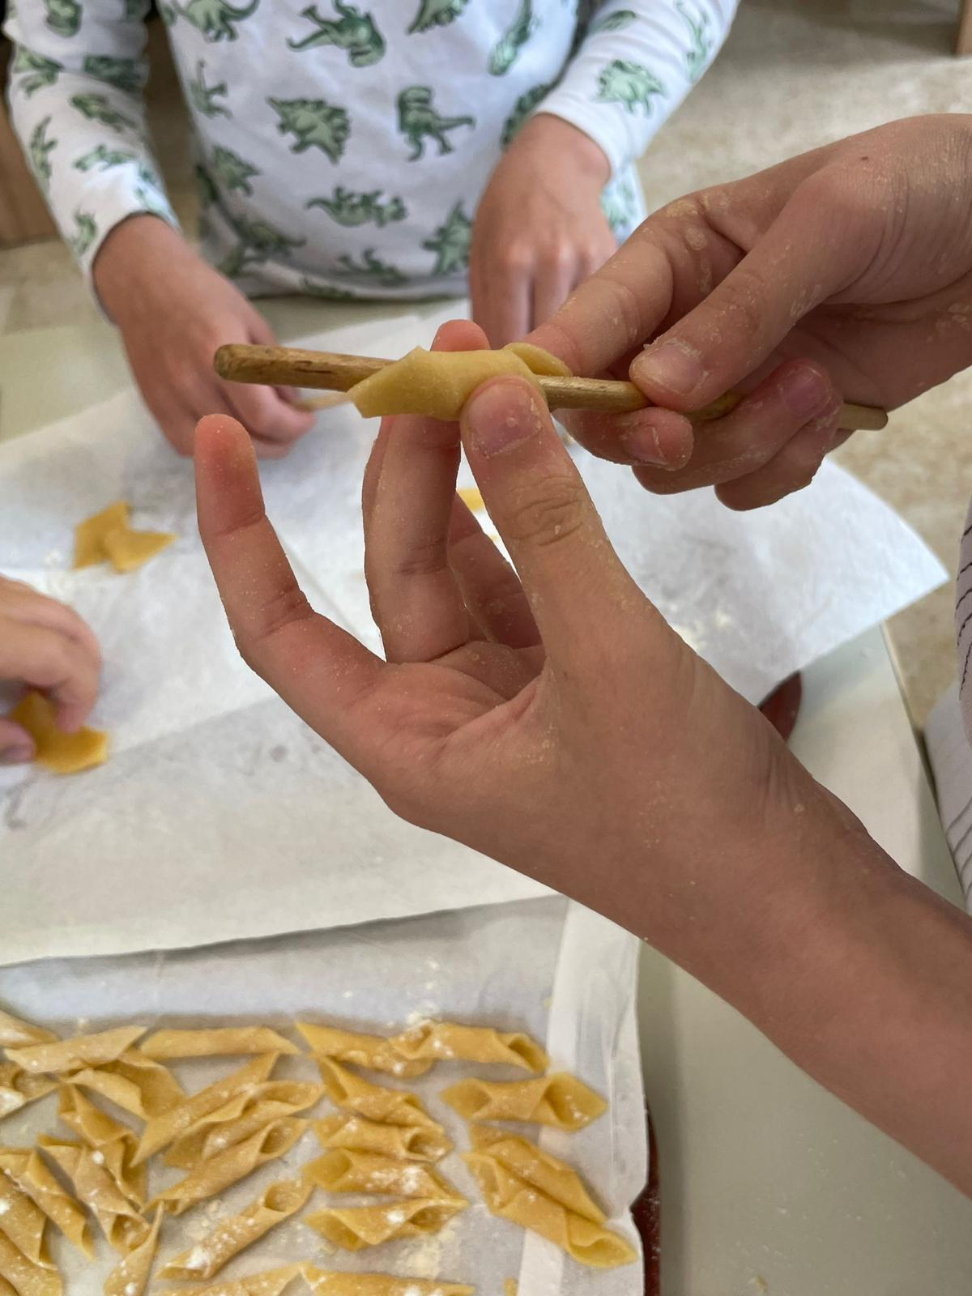

Slide 8
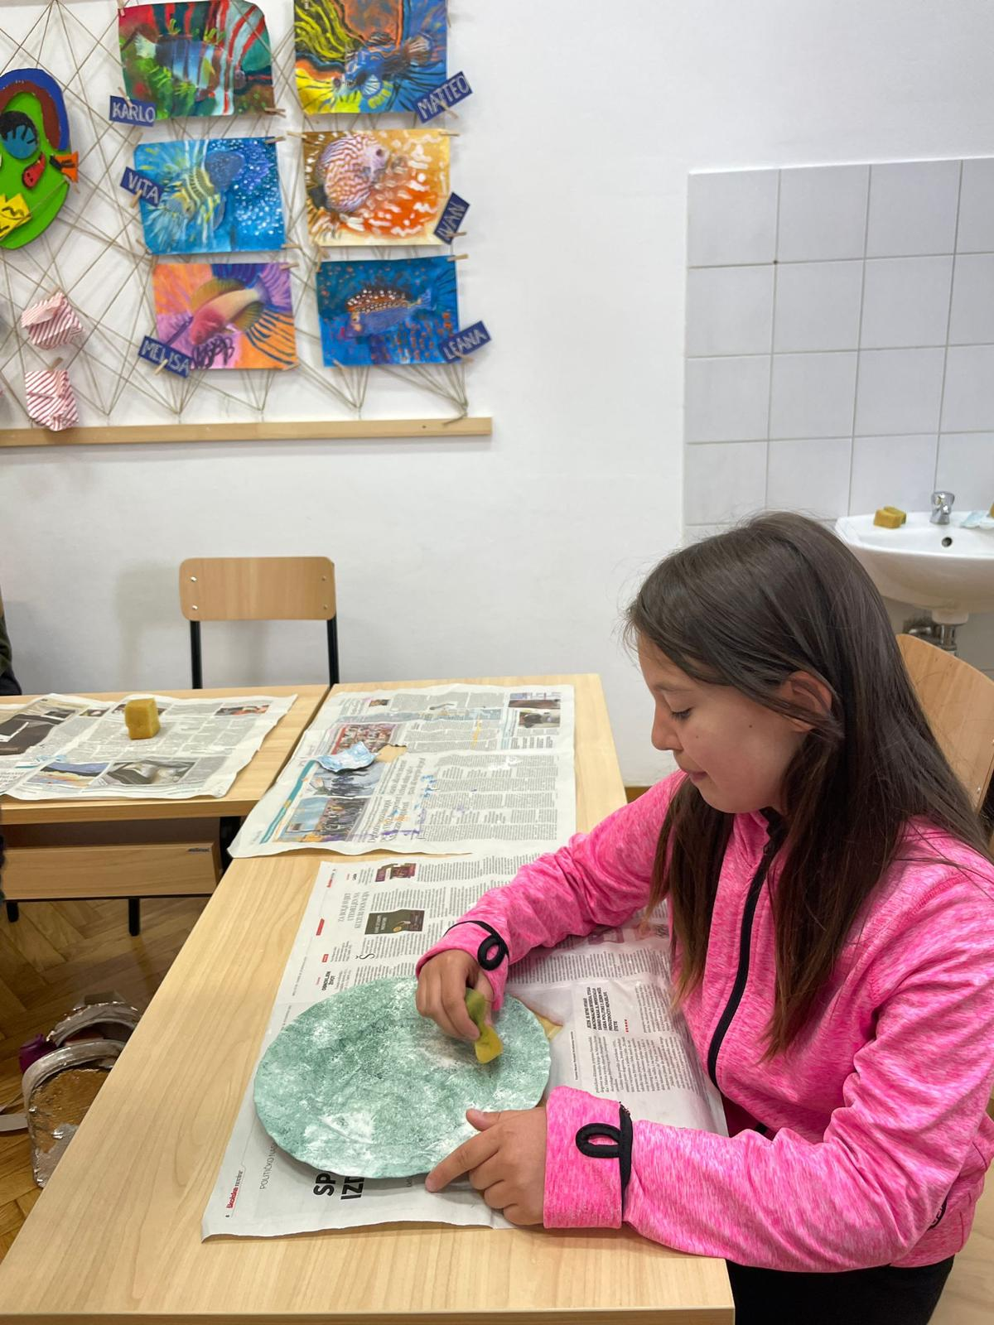
Oslikavali smo tanjure decoupage tehnikom.

Slide 9
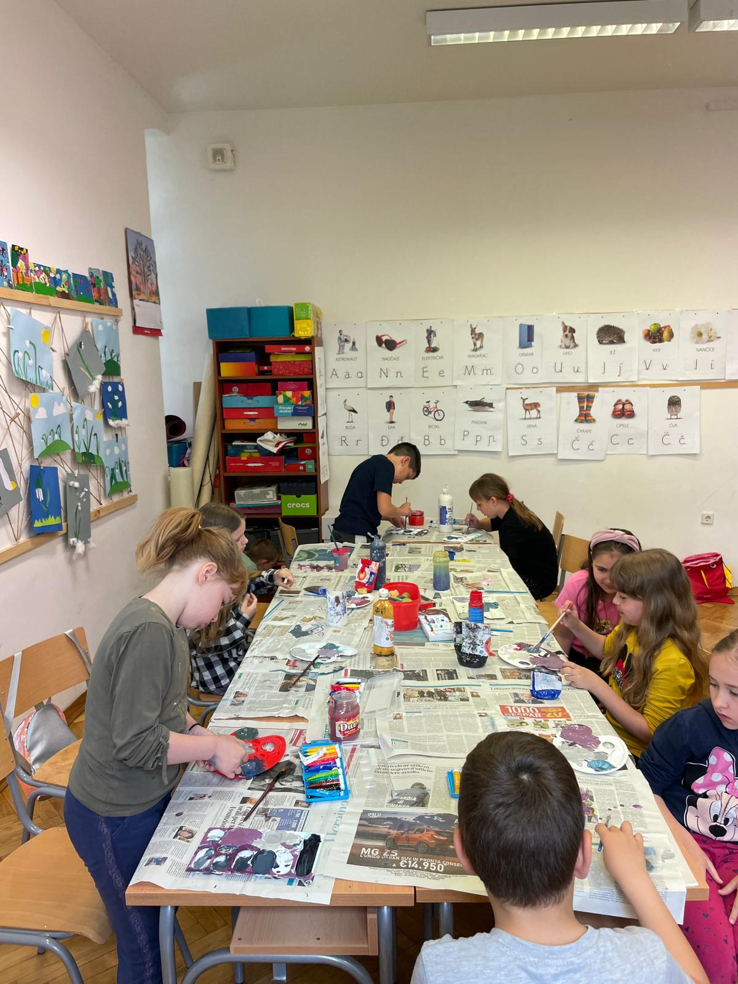
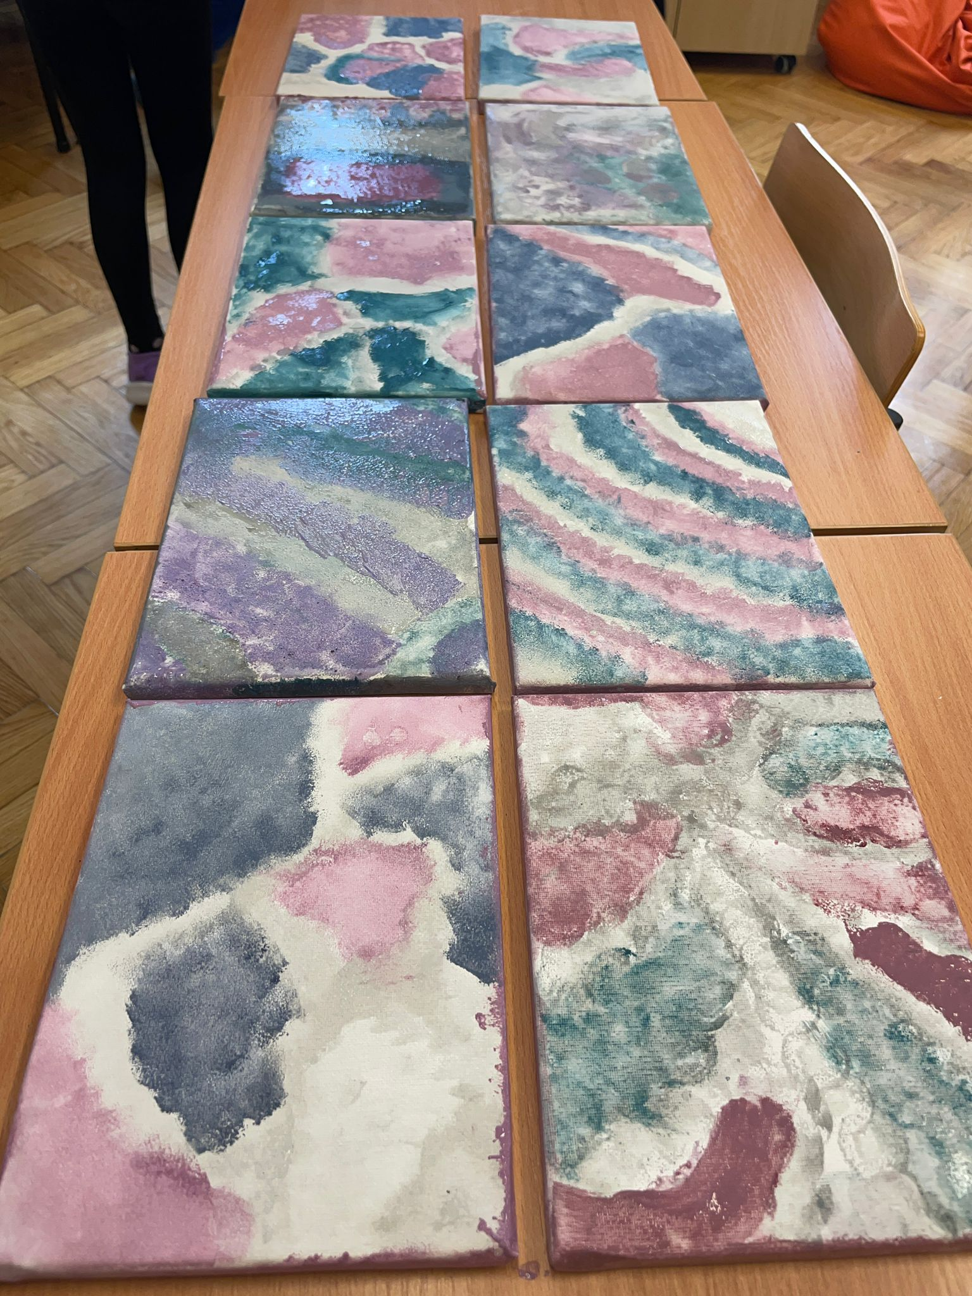
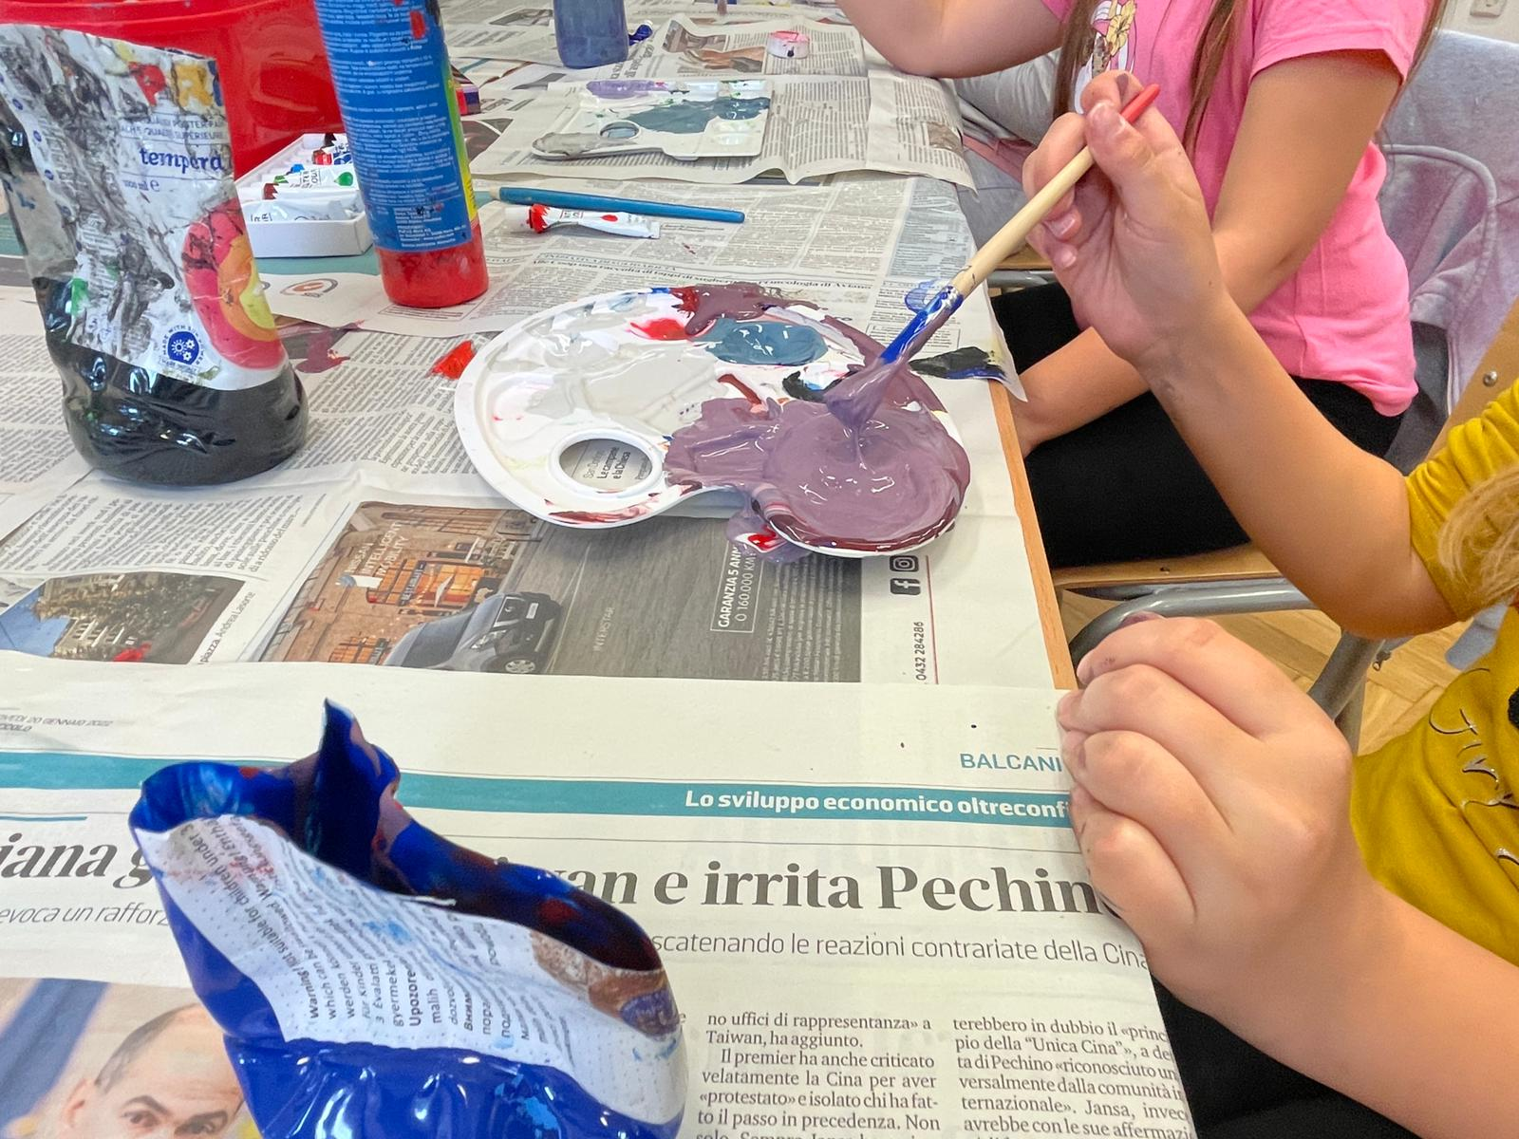
Bojali smo platna…

Slide 10
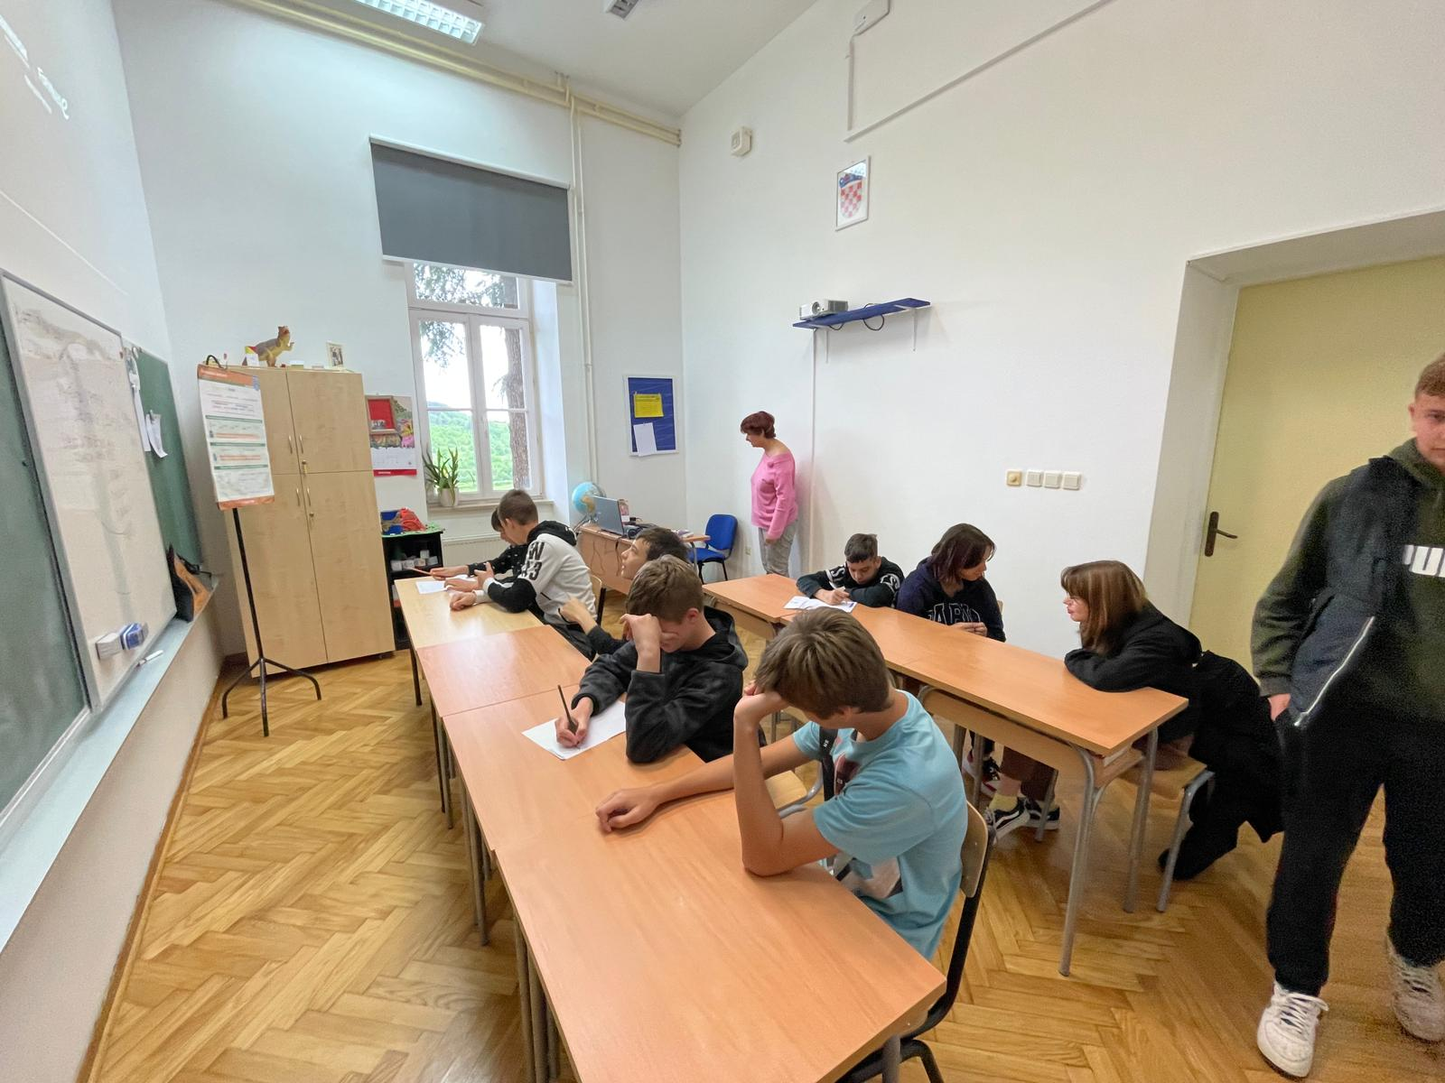
Da bi platna bila kompletna, učenici su smišljali, uz pomoć učiteljice hrvatskoga jezika, izreke vezane za stare recepte.

Slide 11
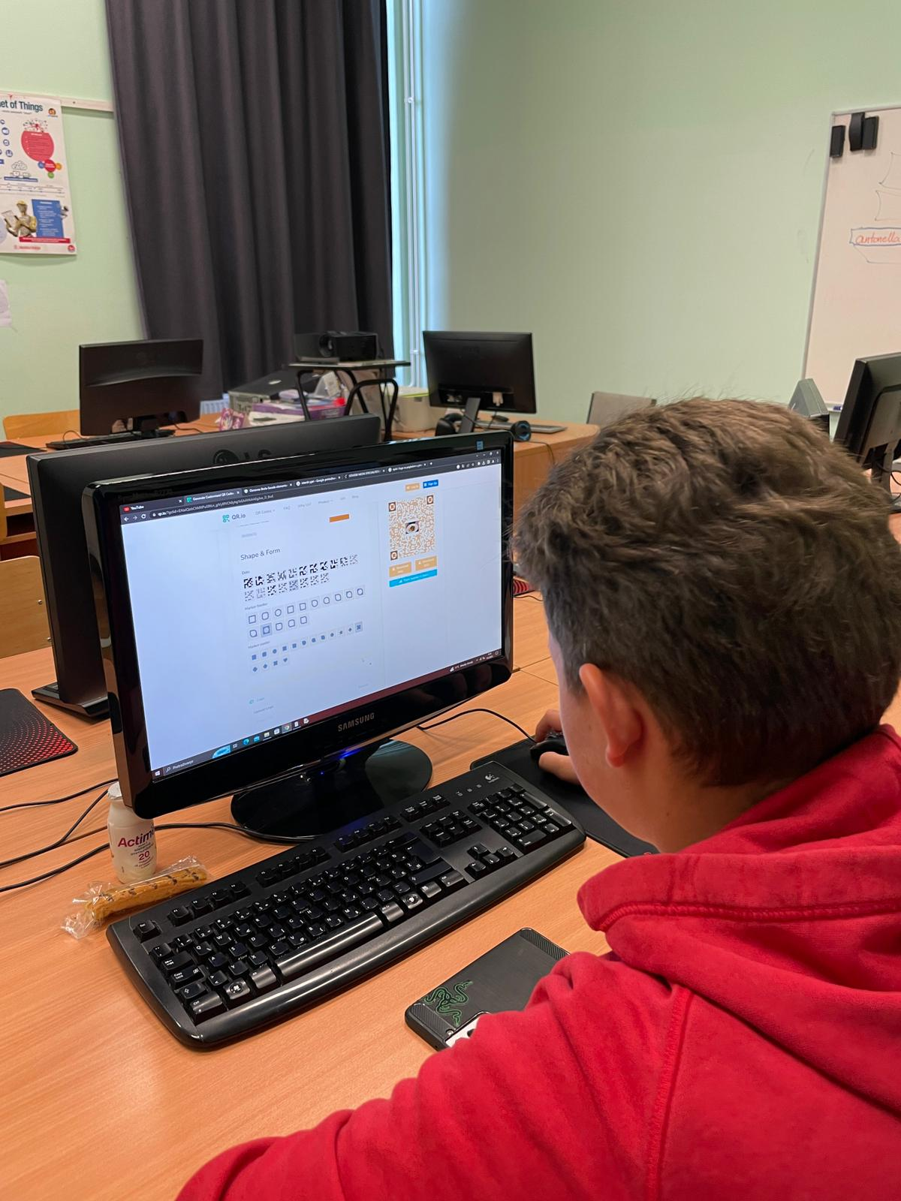
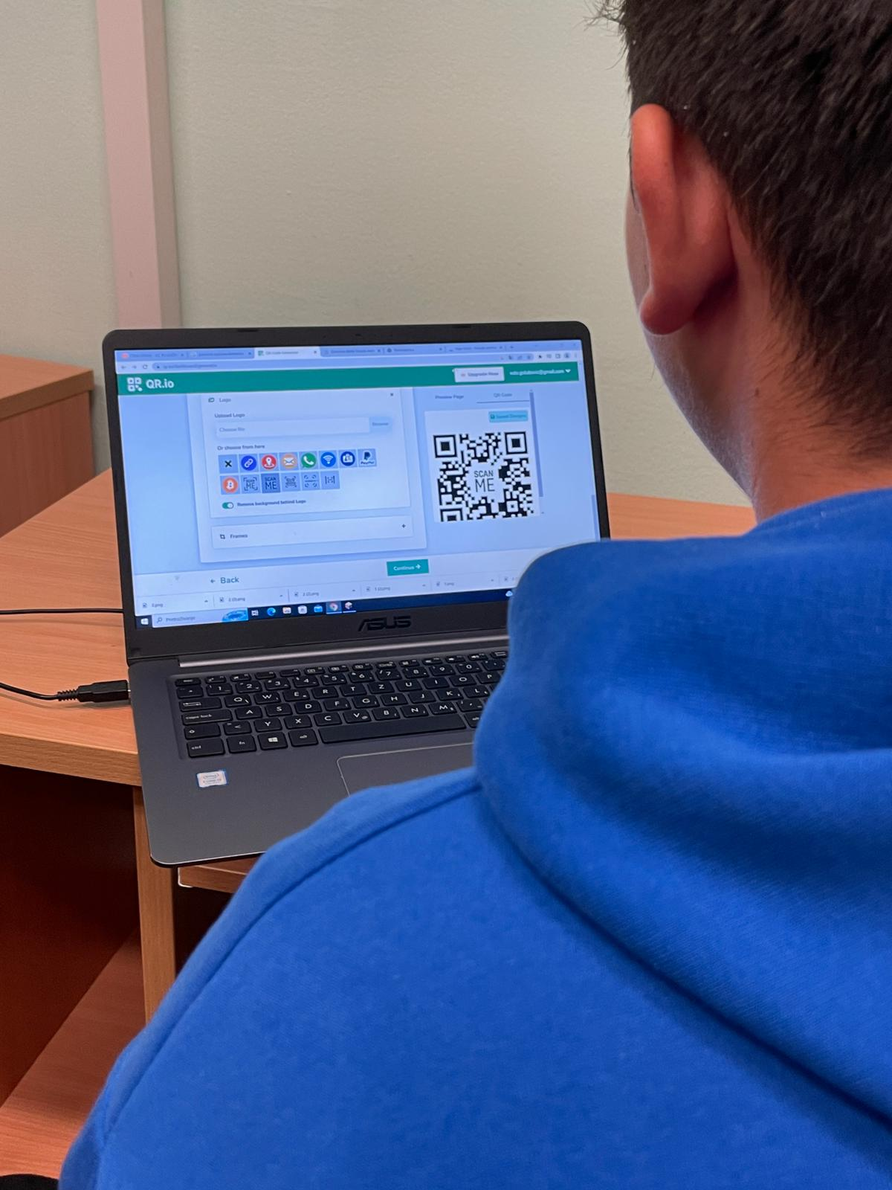
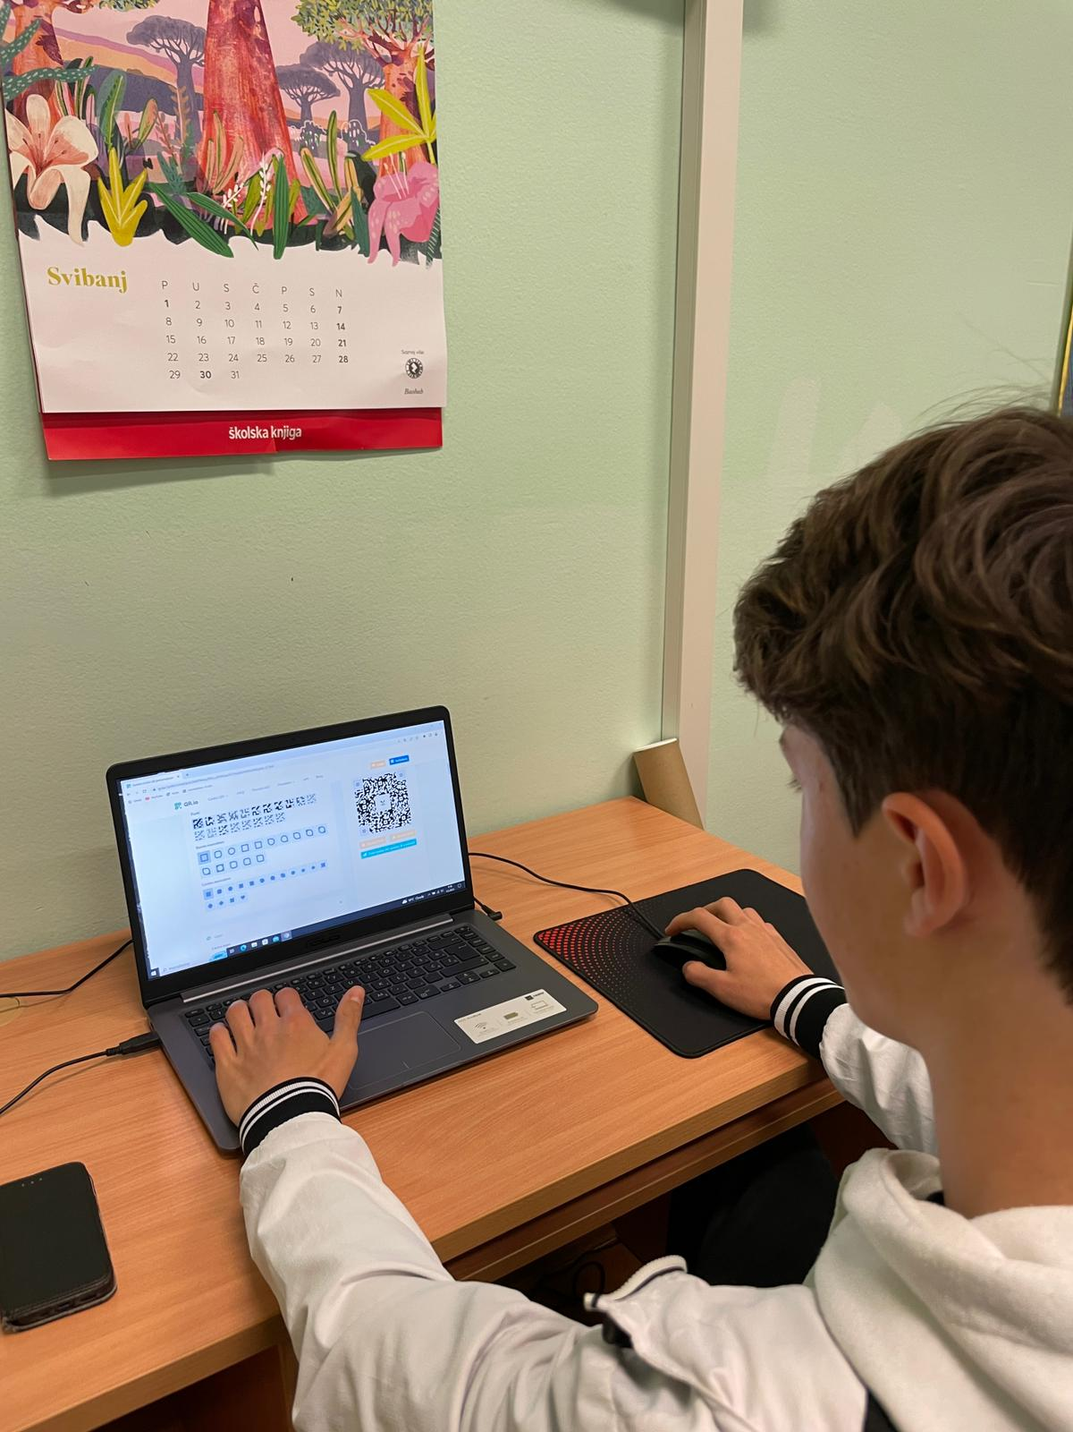
Naši učenici su izrađivali letke s QR kodom na kojima su napisani recepti stare istarske kuhinje.

Slide 12
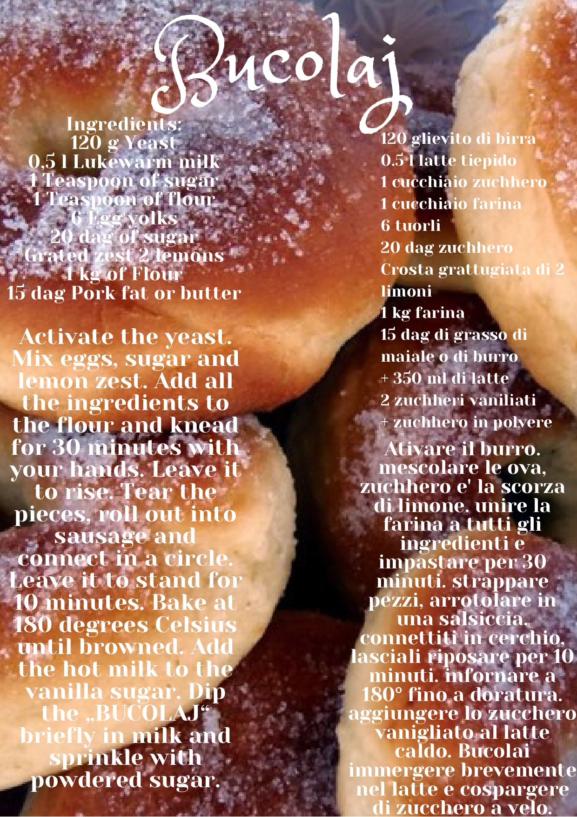
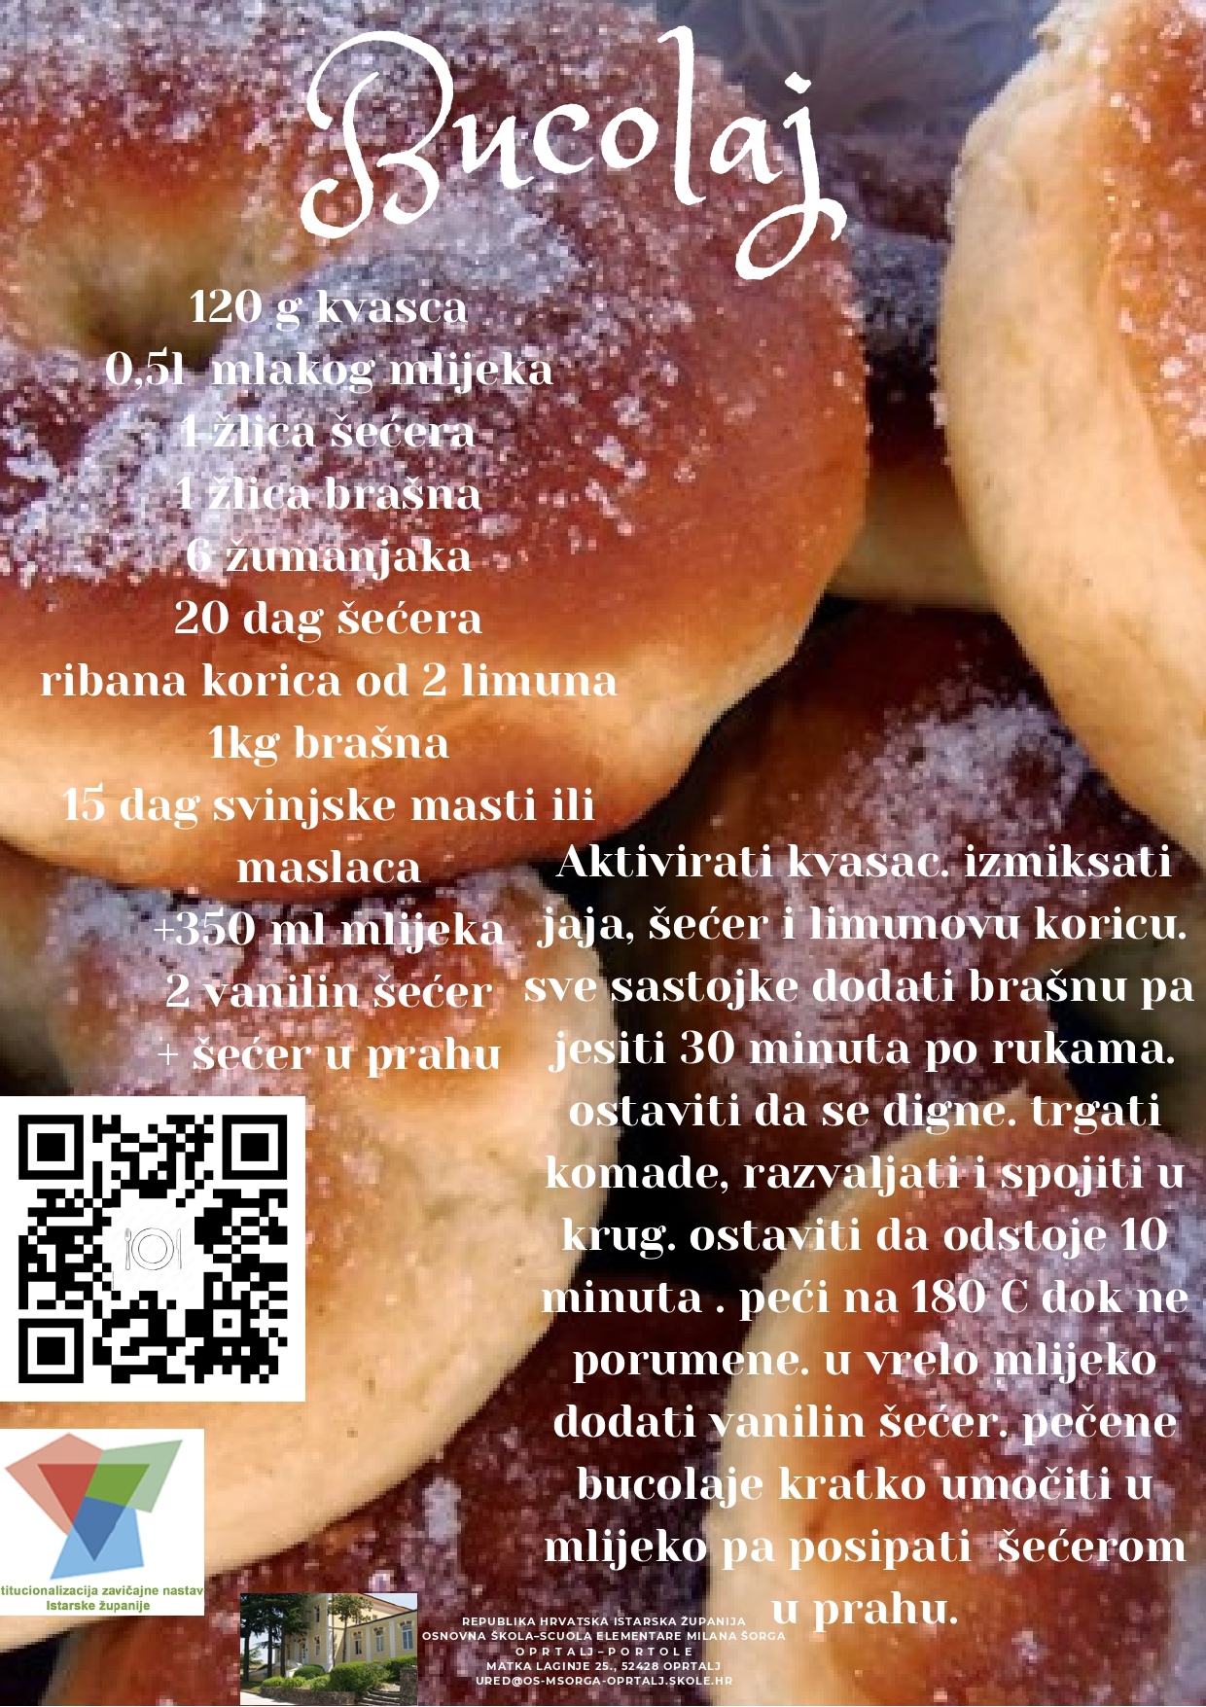
Neki od izrađenih letaka s receptima…

Slide 13
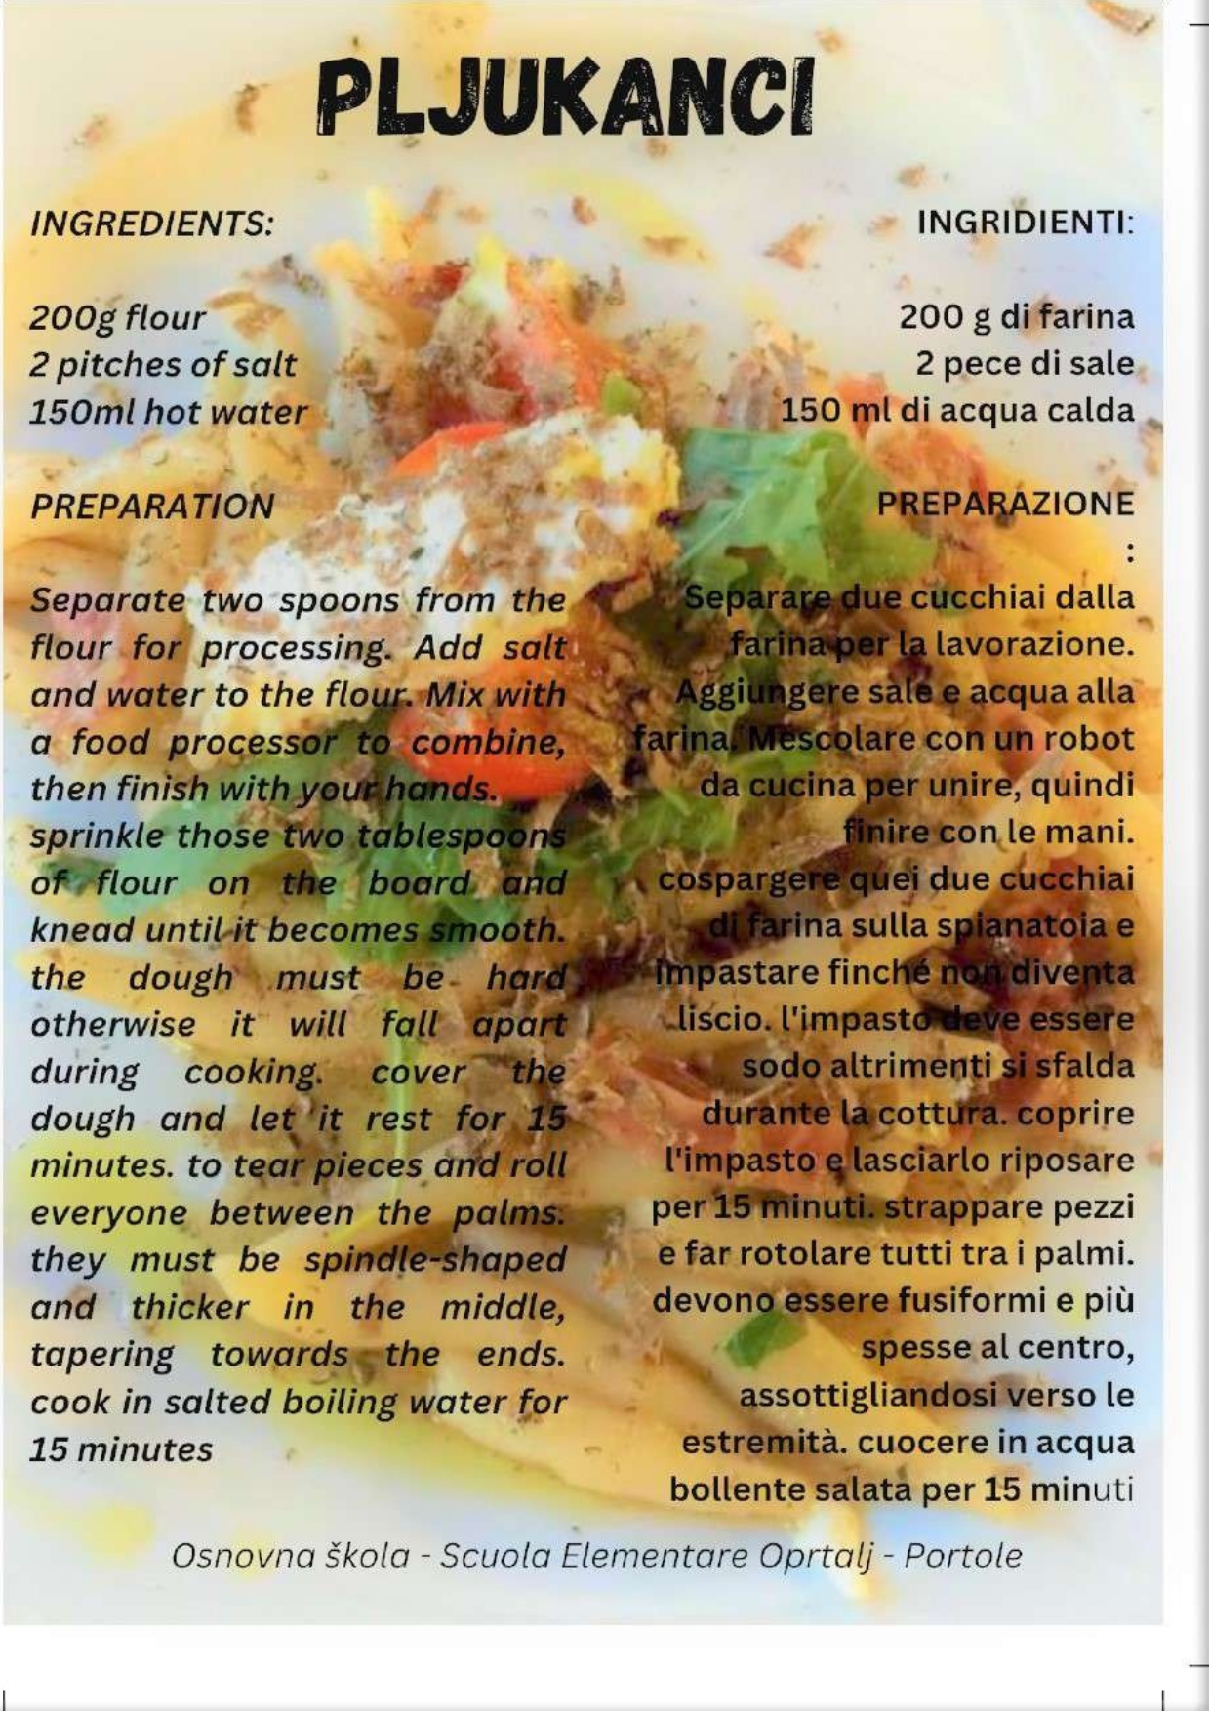
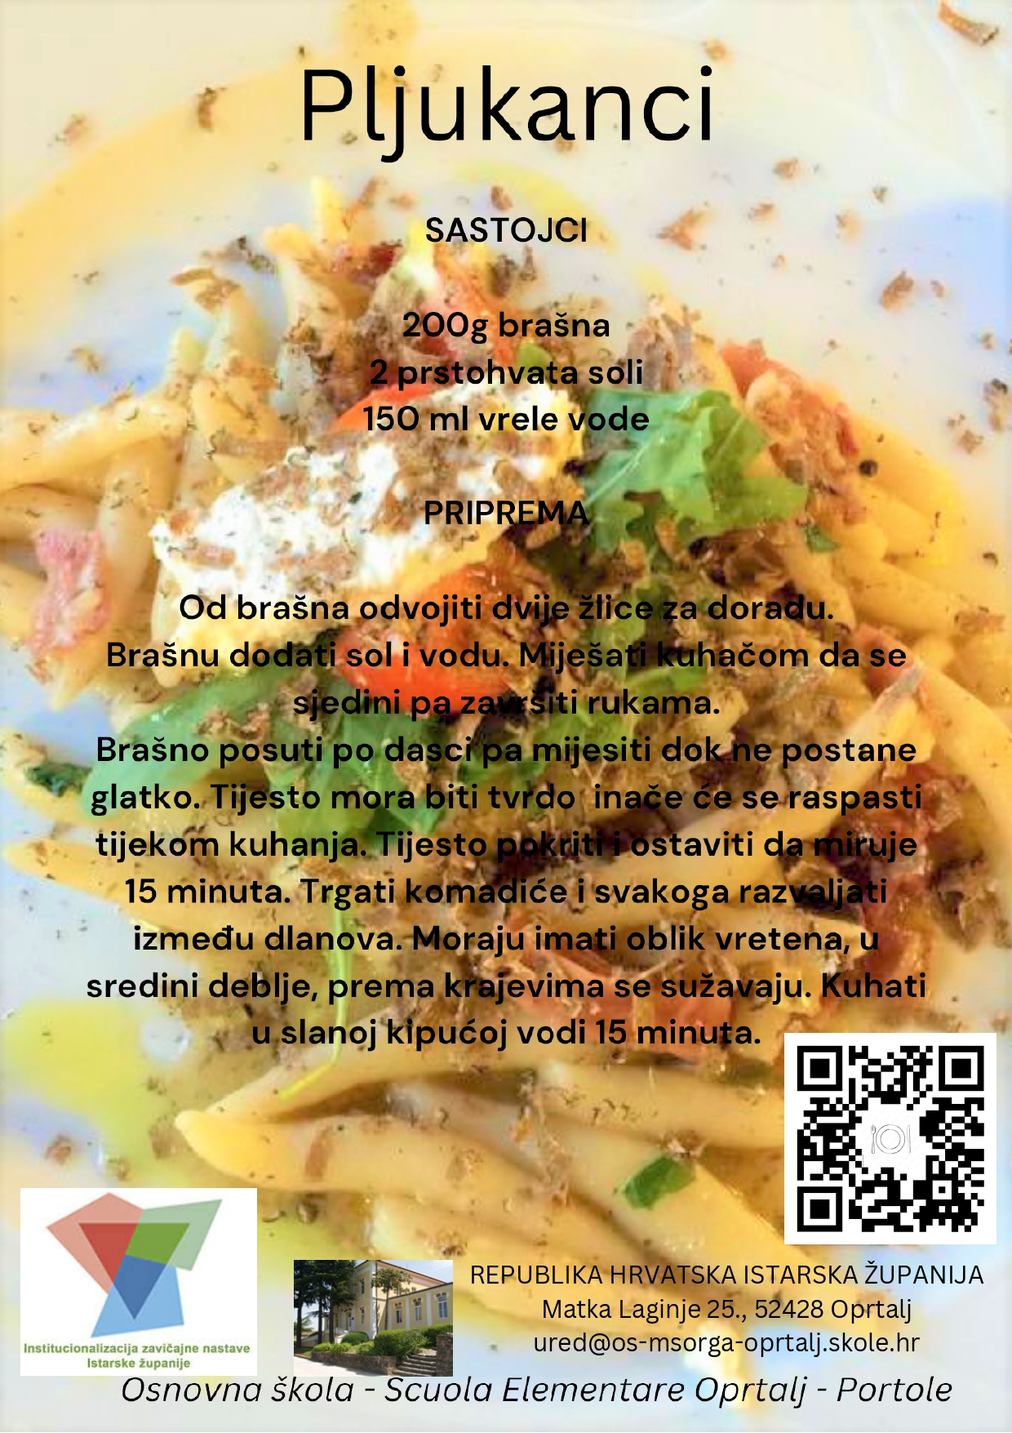

Slide 14
Učenici su se kroz ovaj projekt zavičajne nastave založili za očuvanje i promociju oprtaljske gastronomije te su proučili raznolikost oprtaljske kuhinje kao što su i istražili zaboravljena stara istarska jela.

Slide 15
OŠ – SE MILANA ŠORGA OPRTALJ -PORTOLE
VODITELJI PROJEKTA: učiteljica engleskoga jezika Valentina Golubović te Ljubica Puškar.
U projektu su sudjelovali svi učenici od 1. do 8.razreda.

